Slide 1
Муниципальное автономное дошкольное образовательное учреждение города Новосибирска
« Детский сад №373 комбинированного вида
«Скворушка»
Дьячкова Ольга Борисовна

Slide 2
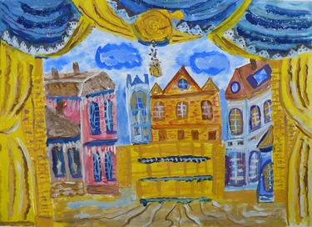
Проект по театральной деятельности
« Театр в чемодане»
Т
«Недаром дети любят сказку
Ведь сказка тем и хороша,
Что в ней счастливую развязку
Уже предчувствует душа…»
Тип проекта: Творческий, игровой.
По составу участников: групповой
Продолжительность проекта:
Среднесрочный
Участники проекта:
Дети подготовительной группы 6-7 лет «Василек», воспитатели группы, логопед, родители воспитанников.

Slide 3
Актуальность проблемы.
1. Недостаточное внимание родителей и детей к театру.
2. Несформированные умения детей в «актёрском мастерстве».
3. Поверхностные знания детей о разных видах театра в детском саду.
Цель проекта.
Создание оптимальных условий для развития эмоционально- волевой, познавательной,
двигательной сферы, речи, развитие позитивных качеств личности каждого ребенка.
Знакомство детей с новыми видами кукольного театра .
Задачи проекта.
1.Пробудить интерес детей к театру.
2.Привить детям первичные навыки в области театрального искусств (использование
мимики, жестов, голоса, кукловождения).
3.Развивать память, выразительную грамотную речь, словарный запас, формировать
правильное звукопроизношение.
4. Воспитывать уверенность в себе, положительную самооценку, умение преодолевать
комплексы.
5. Заинтересовать родителей в изготовлении разных видов театра и дать
сведения о способах обыгрывания дома с детьми.
Срок реализации проекта:
ноябрь2019 – апрель 2020
Продукт совместной деятельности: кукольные представления, игры, этюды, игры-
импровизации.
-

Slide 4
Основные этапы проекта:
Исследовательский этап :
- мониторинг творческих способностей детей их умений и навыков;
- обобщение и анализ полученных данных.
Организационный этап:
-Разработка проекта: определение целей и задач проекта
-Утверждение проекта
- организация работы по театральной деятельности детей в режимных моментах дня
Практический этап:
Создание предметно-развивающей среды.
Консультация для родителей: «ТЕАТР ДОМА»
Создание моделей театров в группе совместно с родителями
Составление списка необходимых материалов для реализации проекта
Создание функциональных зон для театрализованной деятельности, обогащение уже
имеющихся зон
Сотрудничество с родителями: консультация, изготовление атрибутов в театральный уголок:
изготовление театра из бросового материала (пластиковые и пластмассовые бутылочки, киндер
– театр, плоскостной бумажный театр, стаканчиковый и пальчиковый вязанный театры,
баночный театр, ложковый театр.
Развитие игровых навыков посредством театрализованной деятельности:
Сюжетно-ролевая игра;
- Игра-драматизация;
- Дидактические игры;
- Подвижные игры. - НОД.
- Организация театрализованных спектаклей для младших групп и родителей.
Обобщающий этап :
- представление опыта работы по театрализованной деятельности детей дошкольников через
презентацию проекта
-

Slide 5
Предполагаемые результаты.
- Задействовать детей группы в проекте;
- Познакомить детей с историей театра, его видами, способами изготовления
и обыгрывания;
- Приобретение и изготовление атрибутов и реквизита для театрализованных игр;
- В результате создания творческой группы из родителей и воспитателей
повысится компетентность в вопросах воспитания,
Коммуникативный– возможность понимать речь других, грамматически правильно
строить свою речь;
-Социальный – в выборе места партнера для совместной деятельности, умение
устанавливать и поддерживать отношения с разными людьми, анализировать
действия и поступки, включаться в разговор, выбирать стиль общения;
-Информационный– в обращении к различным источникам информации при
обсуждении темы, способов действия;

Slide 6
Ход реализации проекта «Театр в чемодане»
Блоки работы по проекту:
-Взрослые
-Дети
-Развивающая среда
Взрослые
-Наглядная информация для родителей: консультации «Театр дома» «История театра»
-Выставка – презентация разных видов театра «Поиграйте с нами!»
(рассматривание театров, варианты их изготовления, кукловождения).
-Пополнение в группу новых видов театра.
- Выставка книг «Моя любимая сказка»
Дети
-Рассказ воспитателя «Что такое театр».
-Рассматривание: 1. Открыток с разными видами театра: оперный, балетный, драматический, кукольный. 2. Театральных афиш, билетов.
-Изготовление театральных билетов
-Знакомство с новыми типами кукольного театра: демонстрация различных типов кукольного театра (настольный, баночный, платковый, театр ложек ,театр тарелок. Киндер- сюрприз. пальчиковый)
Репетиции спектакля для родителей «Маша и медведь», «Три поросенка», «Зимовье зверей»; «Теремок»
-«Самостоятельная театрализованная деятельность детей в детском саду»;

Slide 7
Беседа: «Театральный словарь» знакомство с театральными терминами (актёр, суфлёр,
режиссёр, сцена, декорации, занавес, антракт и т.д.)
-Артикуляционная гимнастика;
-Игры со скороговорками;
-игра «угадай жест»;
показ театрализованных спектаклей для младших групп силами детей старшего возраста
и педагогов;
просмотр видео;
Рассказ по мнемотаблице
Развивающая среда
разработка картотеки и тематики художественной литературы с учетом возрастных
особенностей детей для занятий познавательного цикла;
- проектирование театральных зон с учетом интересов детей и педагогов,
- изготовление с родителями, детьми, педагогами сказочных игрушек, рисование
пригласительных билетов, театральных и сказочных персонажей;
- выставка художественной литературы на тему: «В гостях у сказки».
- Использование разных видов театрализованной деятельности для развития творческой личности;

Slide 8
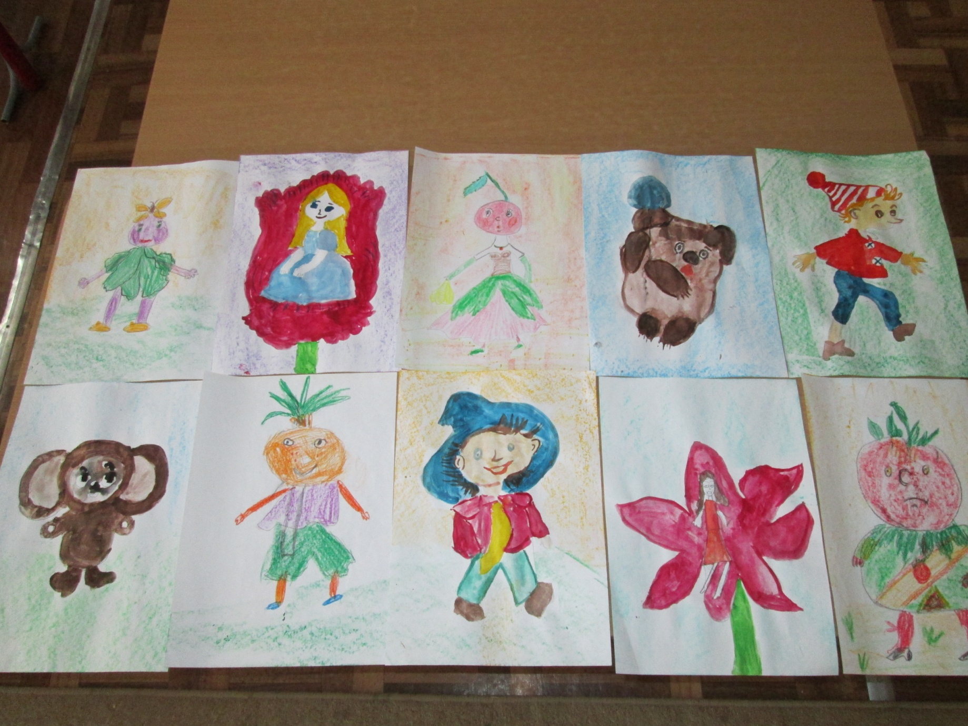
«Герои любимых сказок»

Slide 9
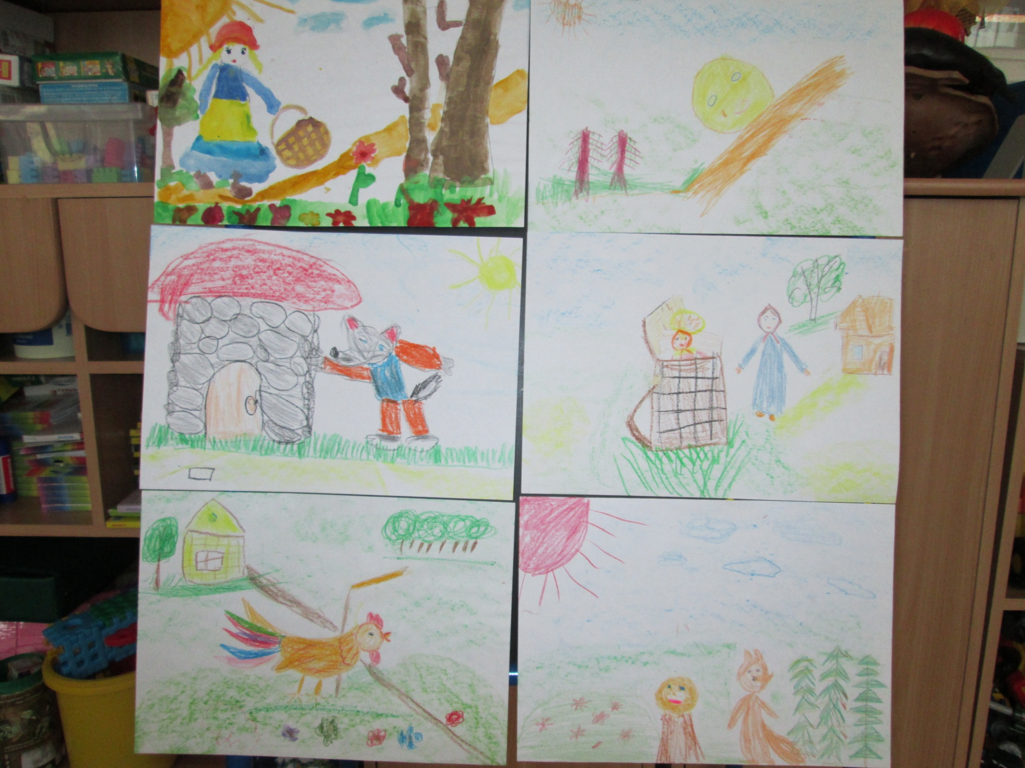

Slide 10
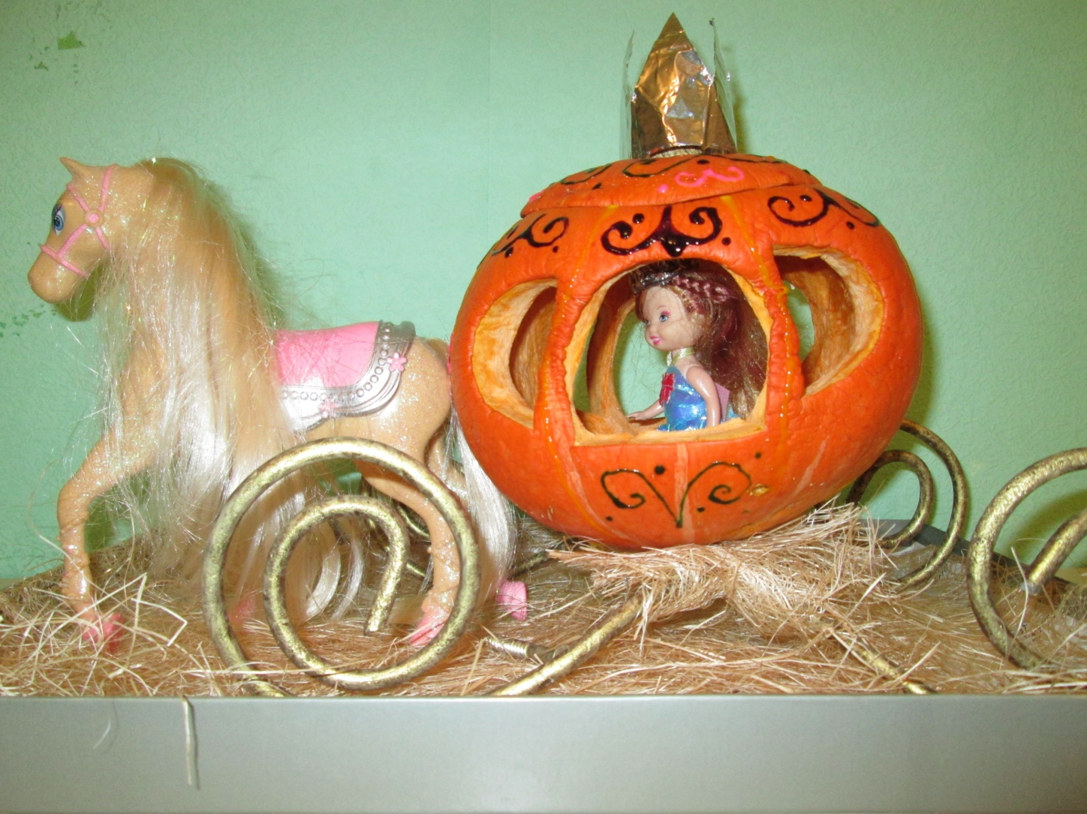
ПОДЕЛКИ ИЗ ПРИРОДНОГО МАТЕРИАЛА

Slide 11
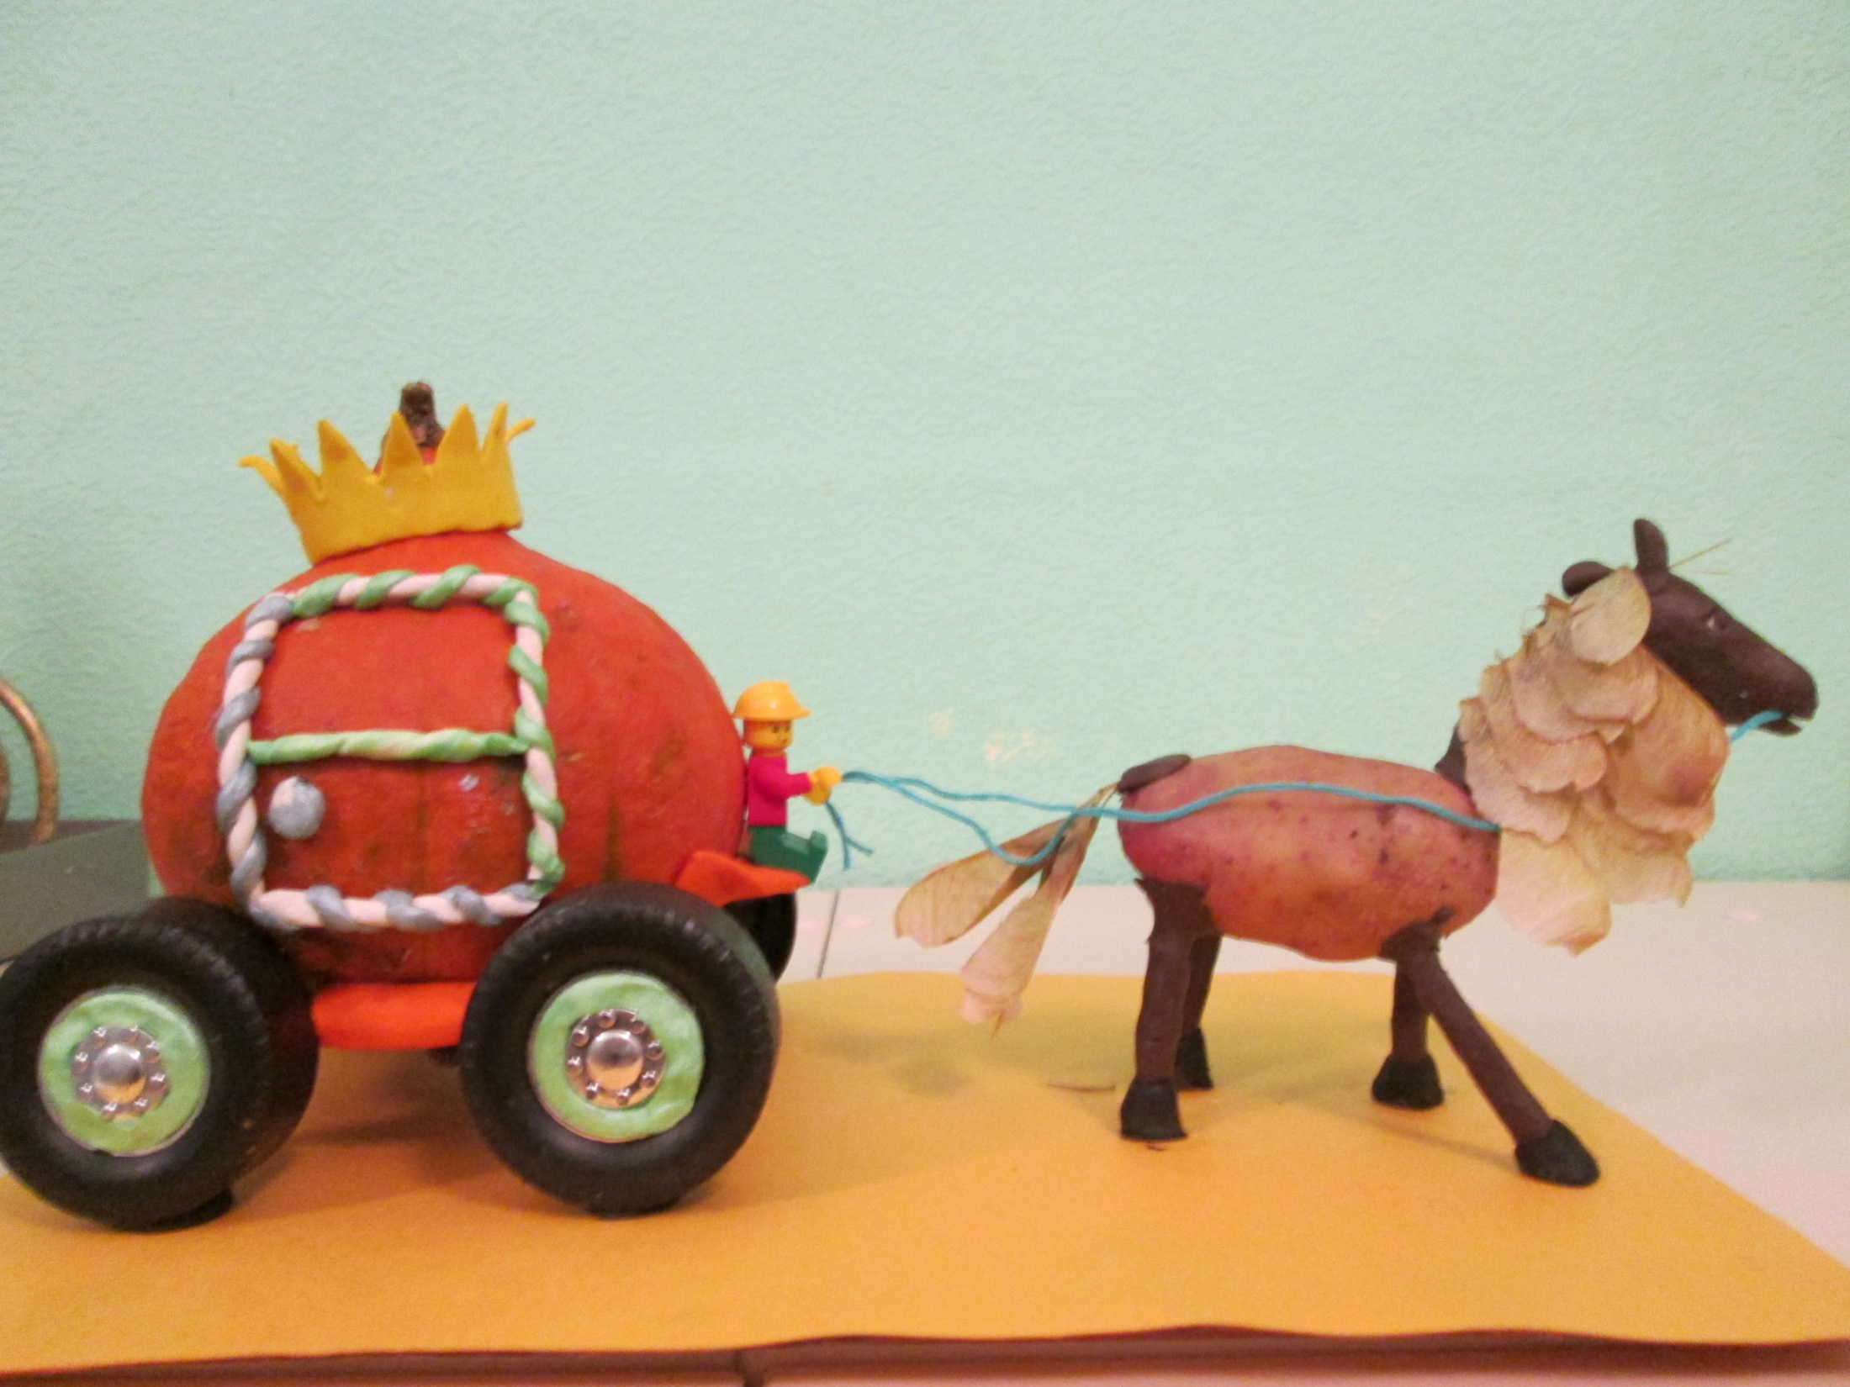
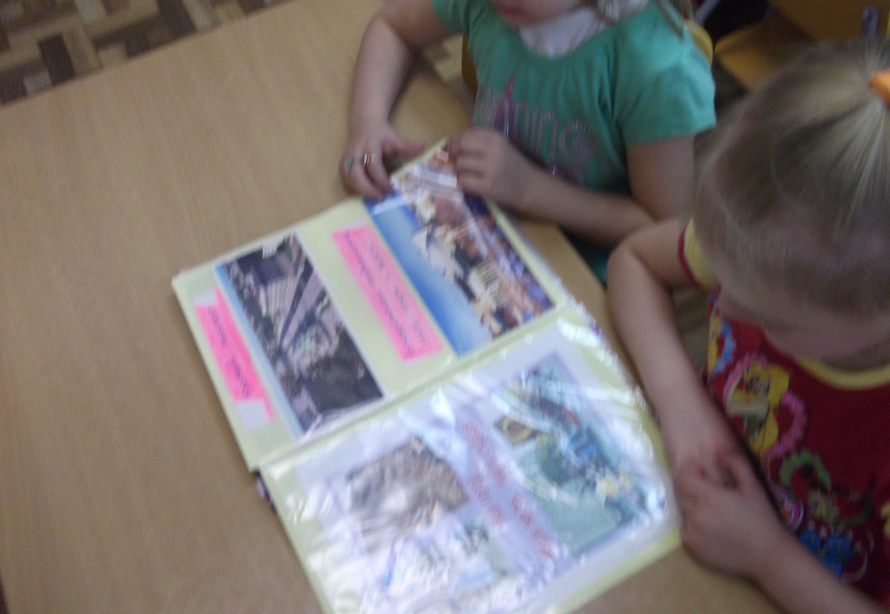

Slide 12
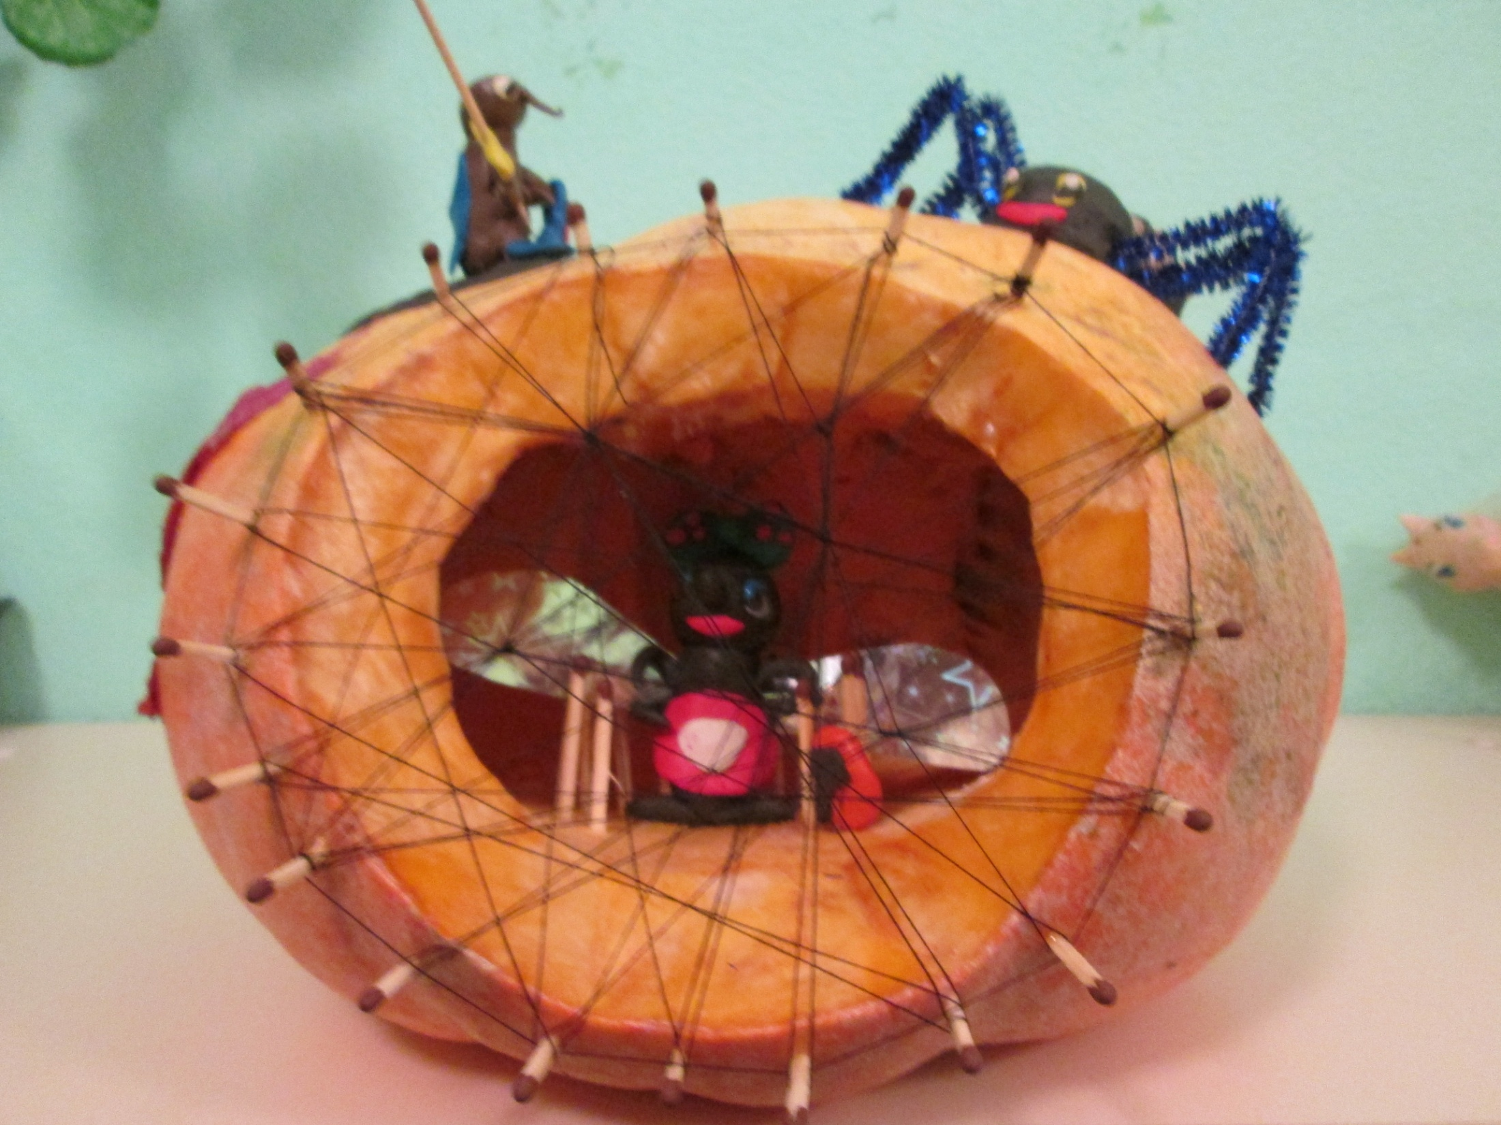
Герб города Новосибирска
(придумывание и изготовление совместно с родителями)

Slide 13
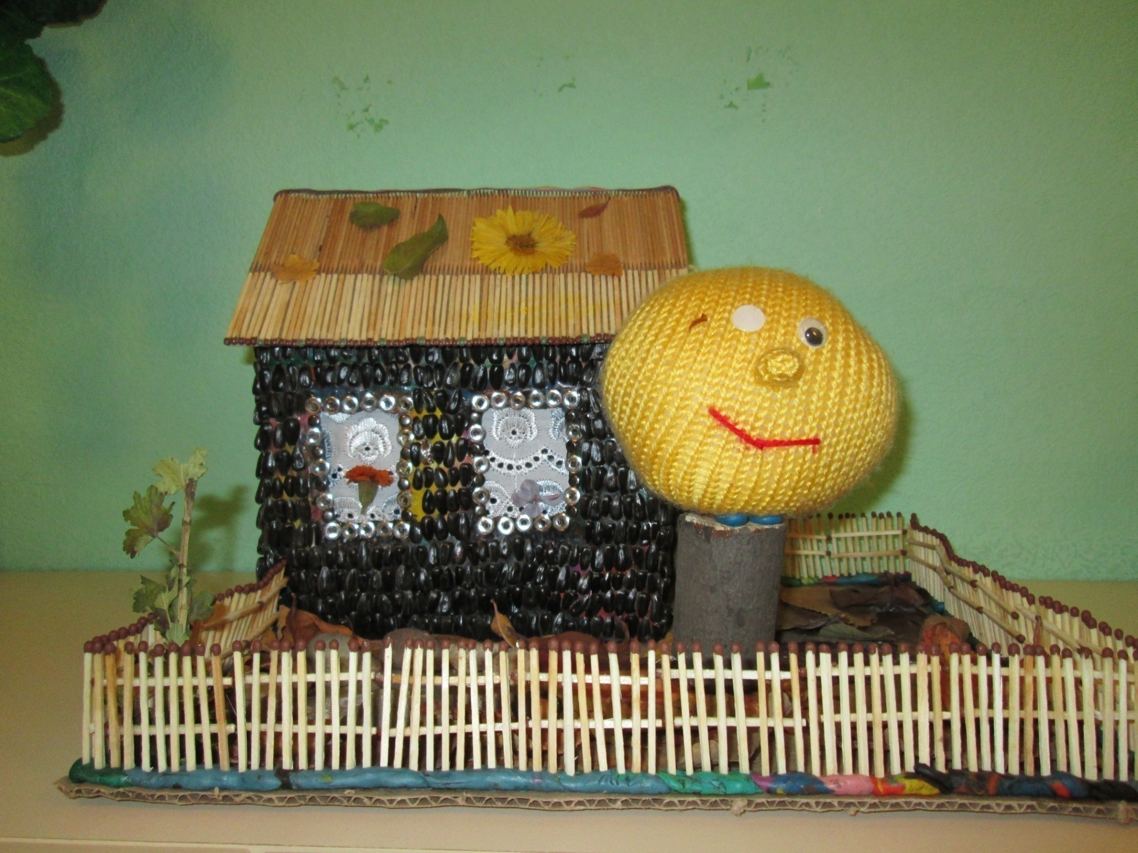
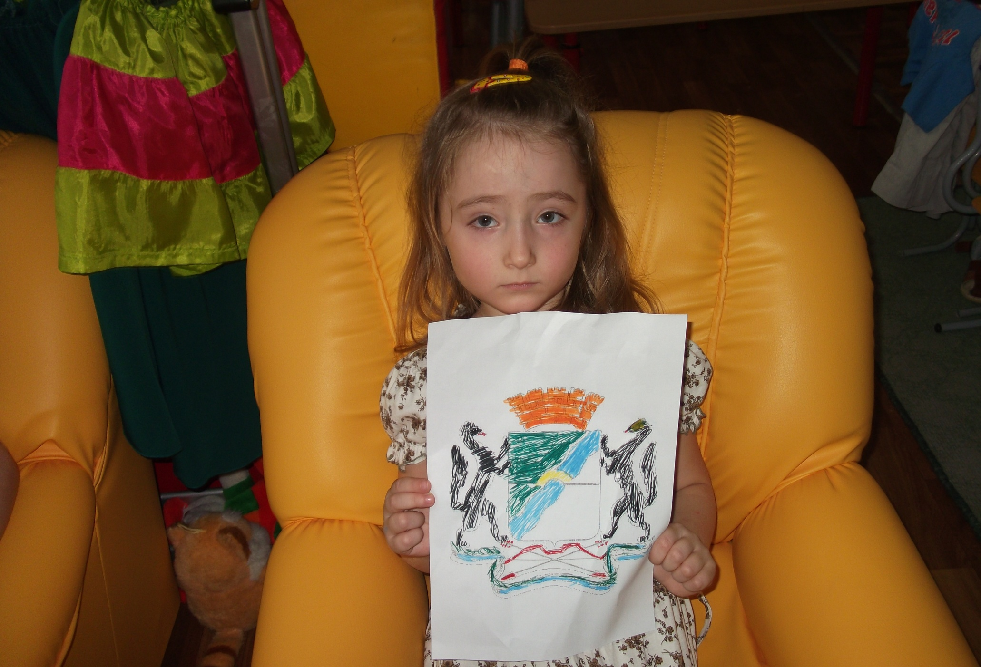

Slide 14
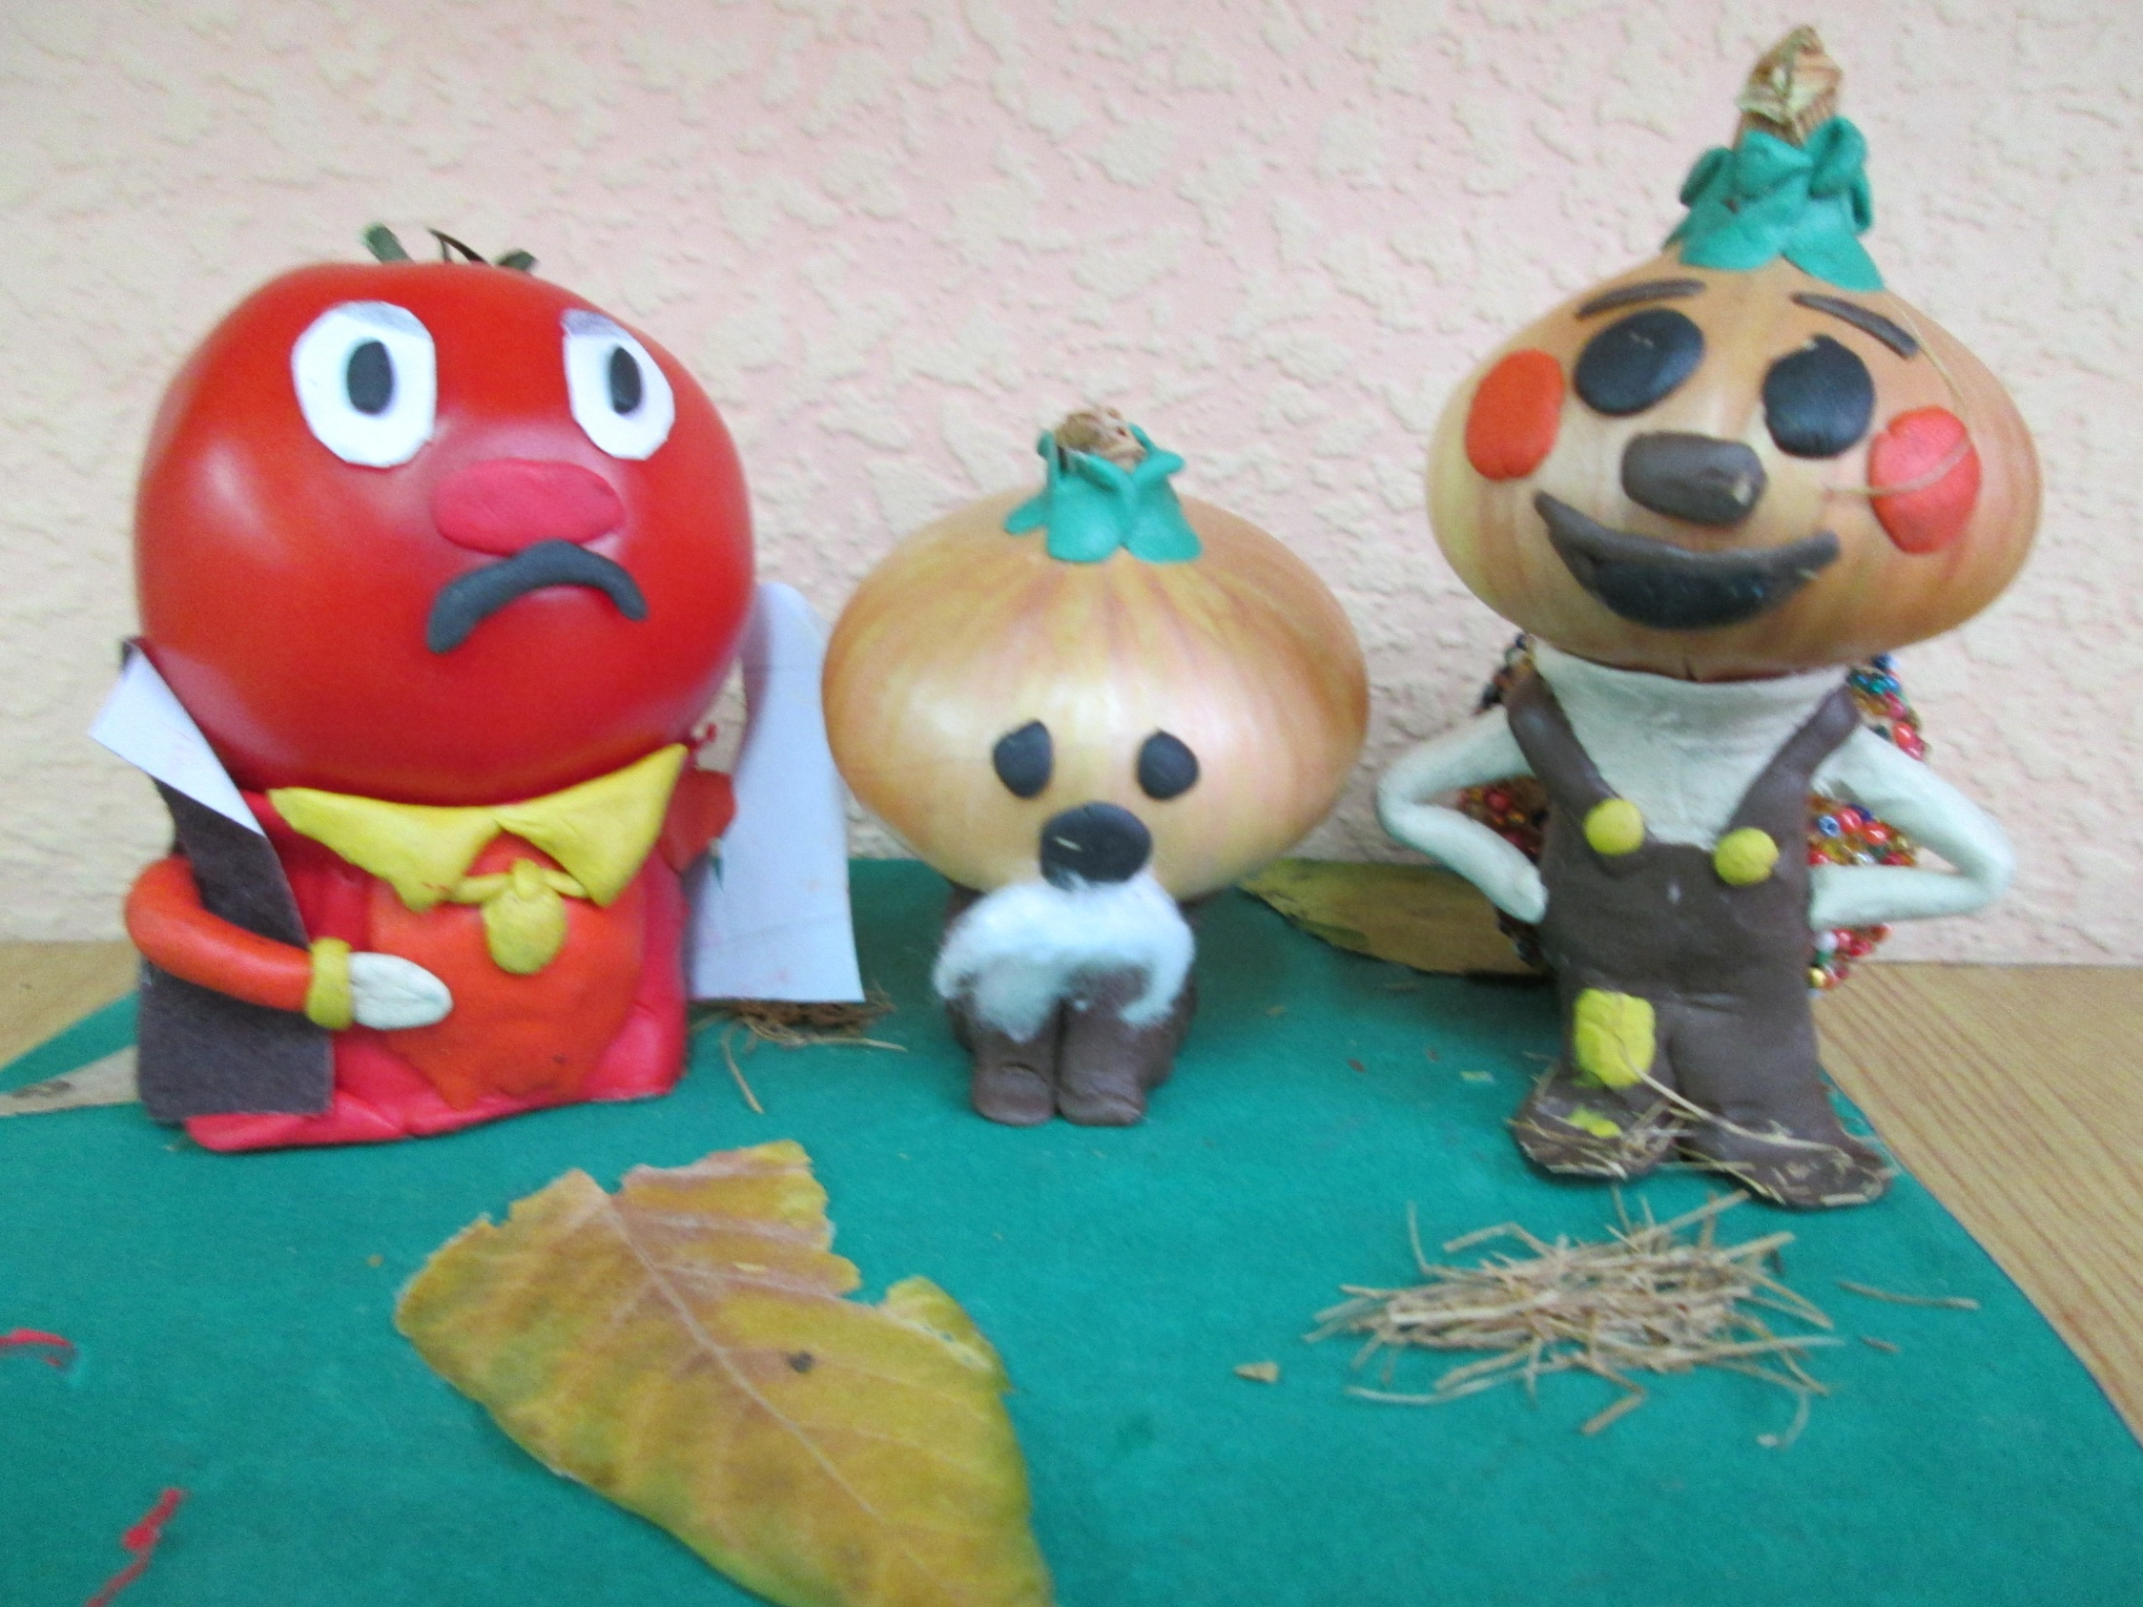
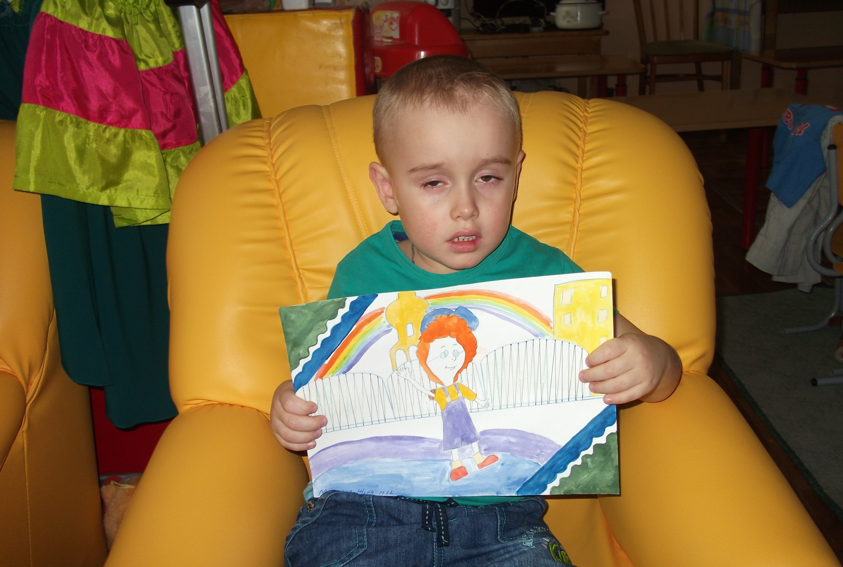

Slide 15
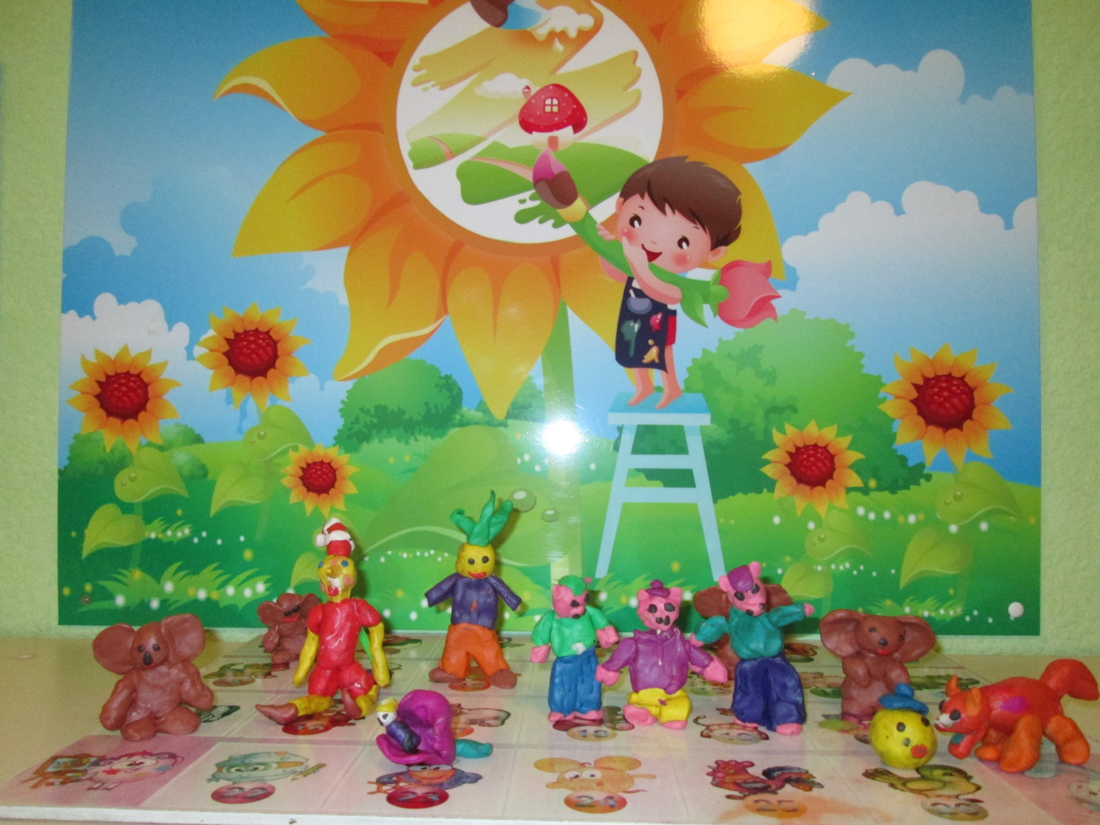

Slide 16
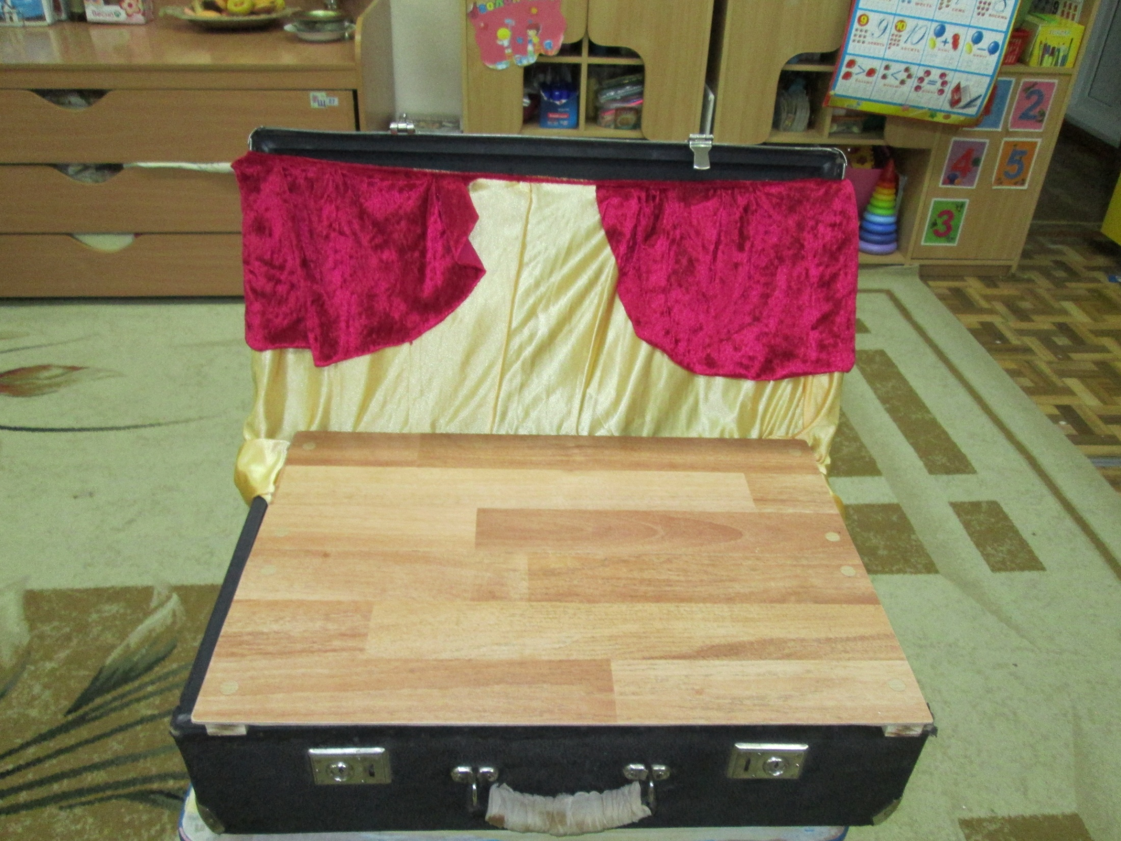

Slide 17
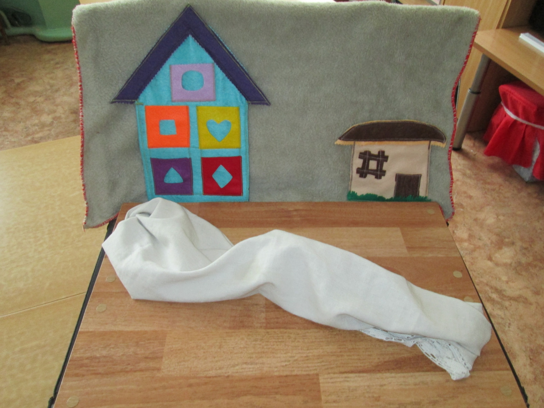

Slide 18
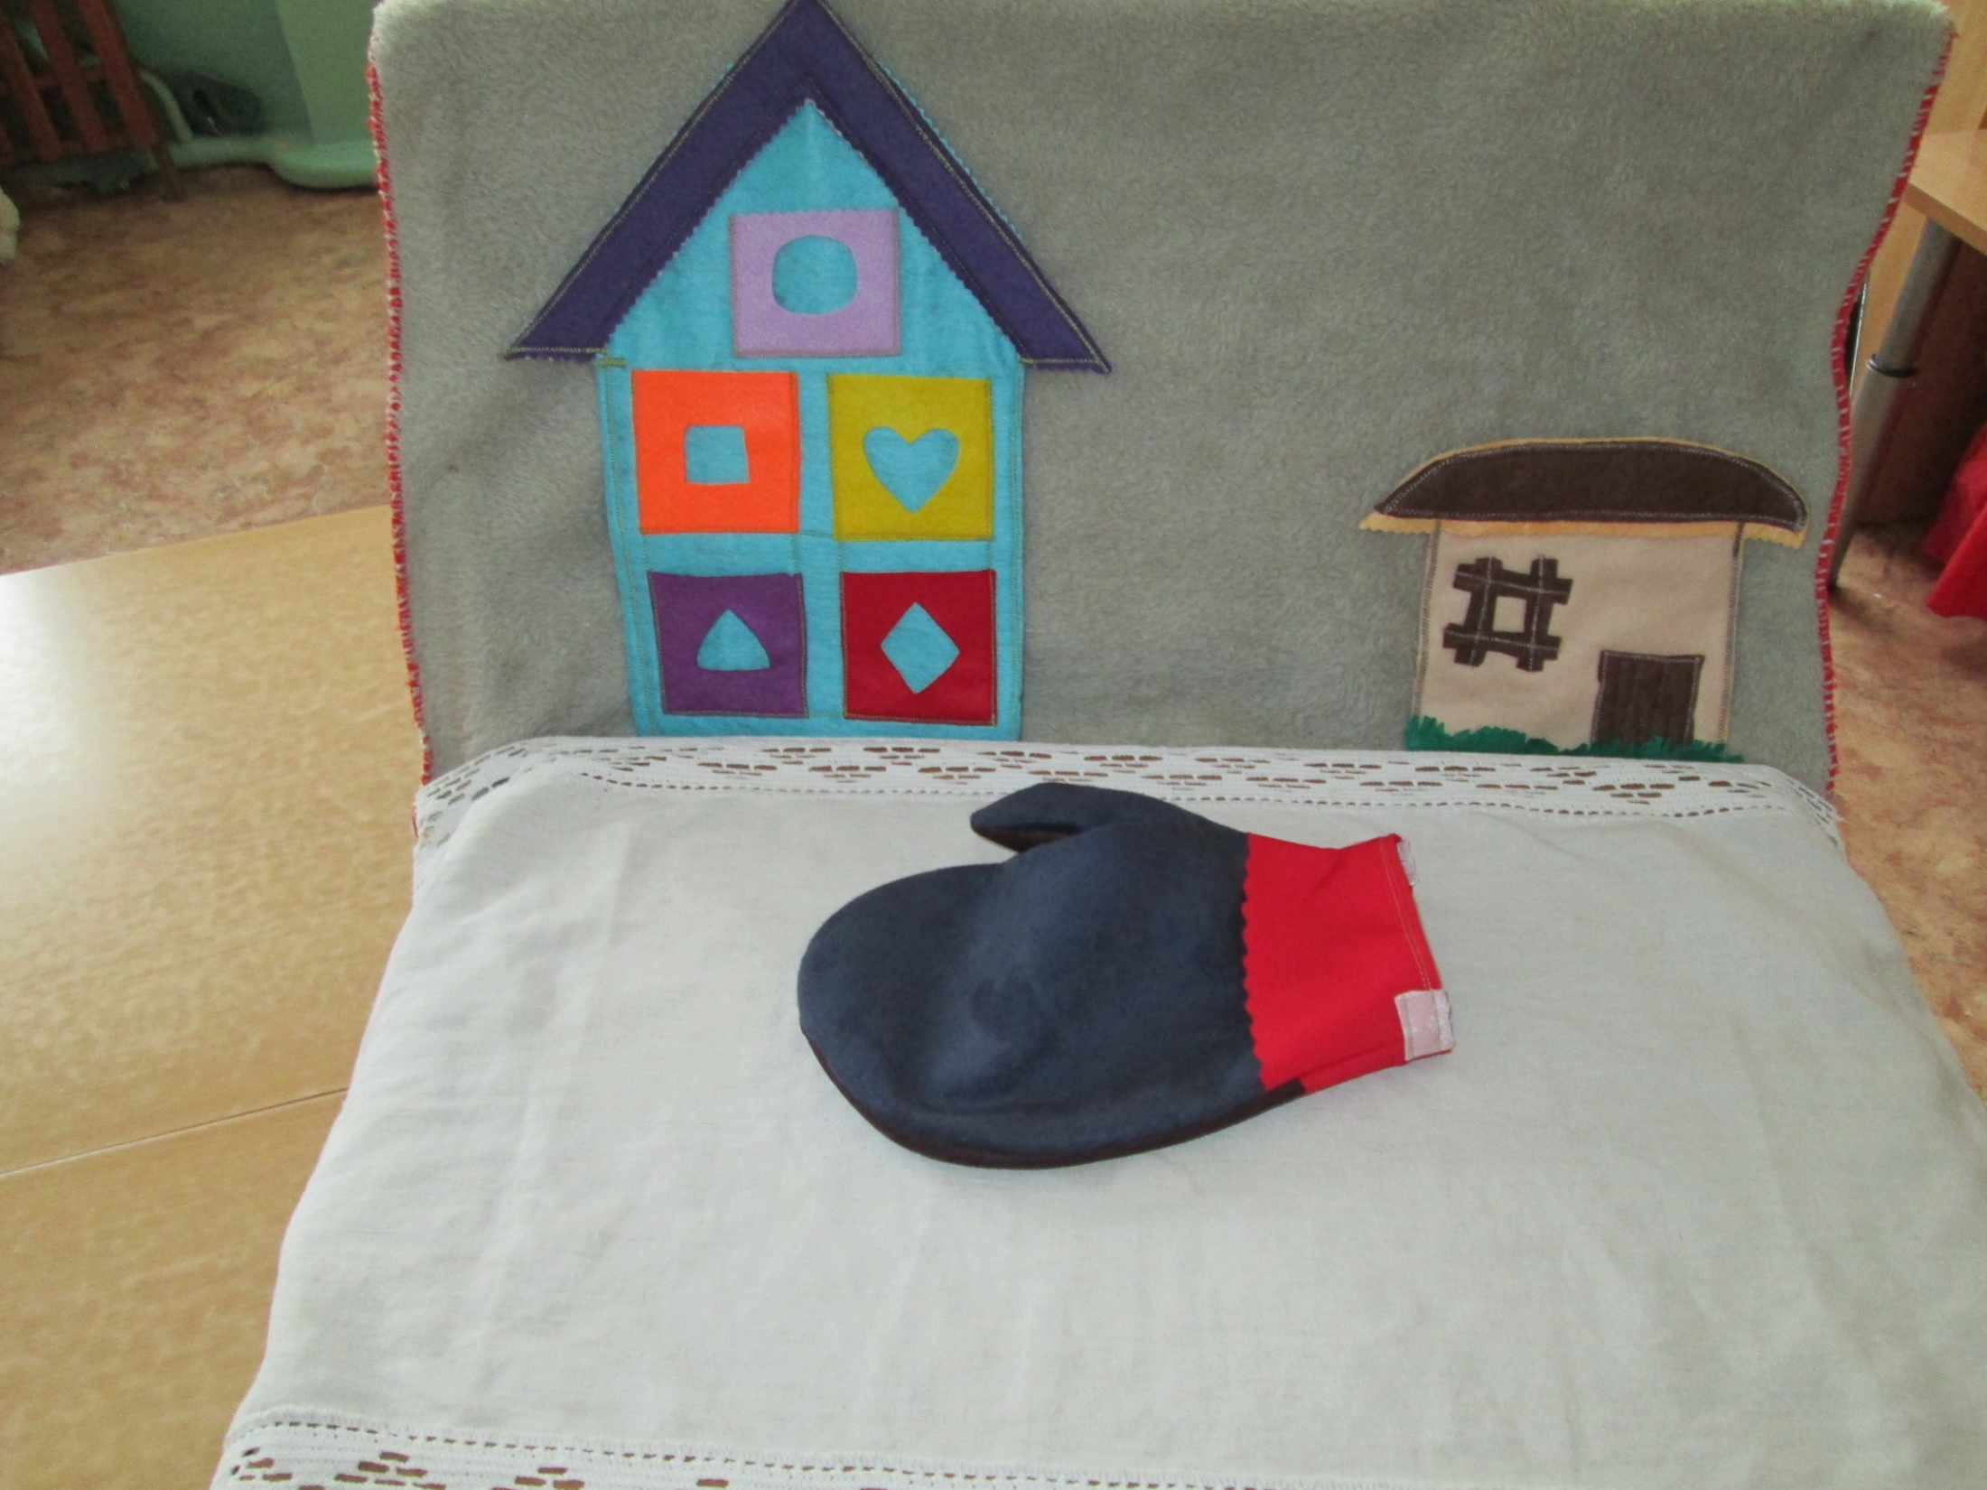

Slide 19
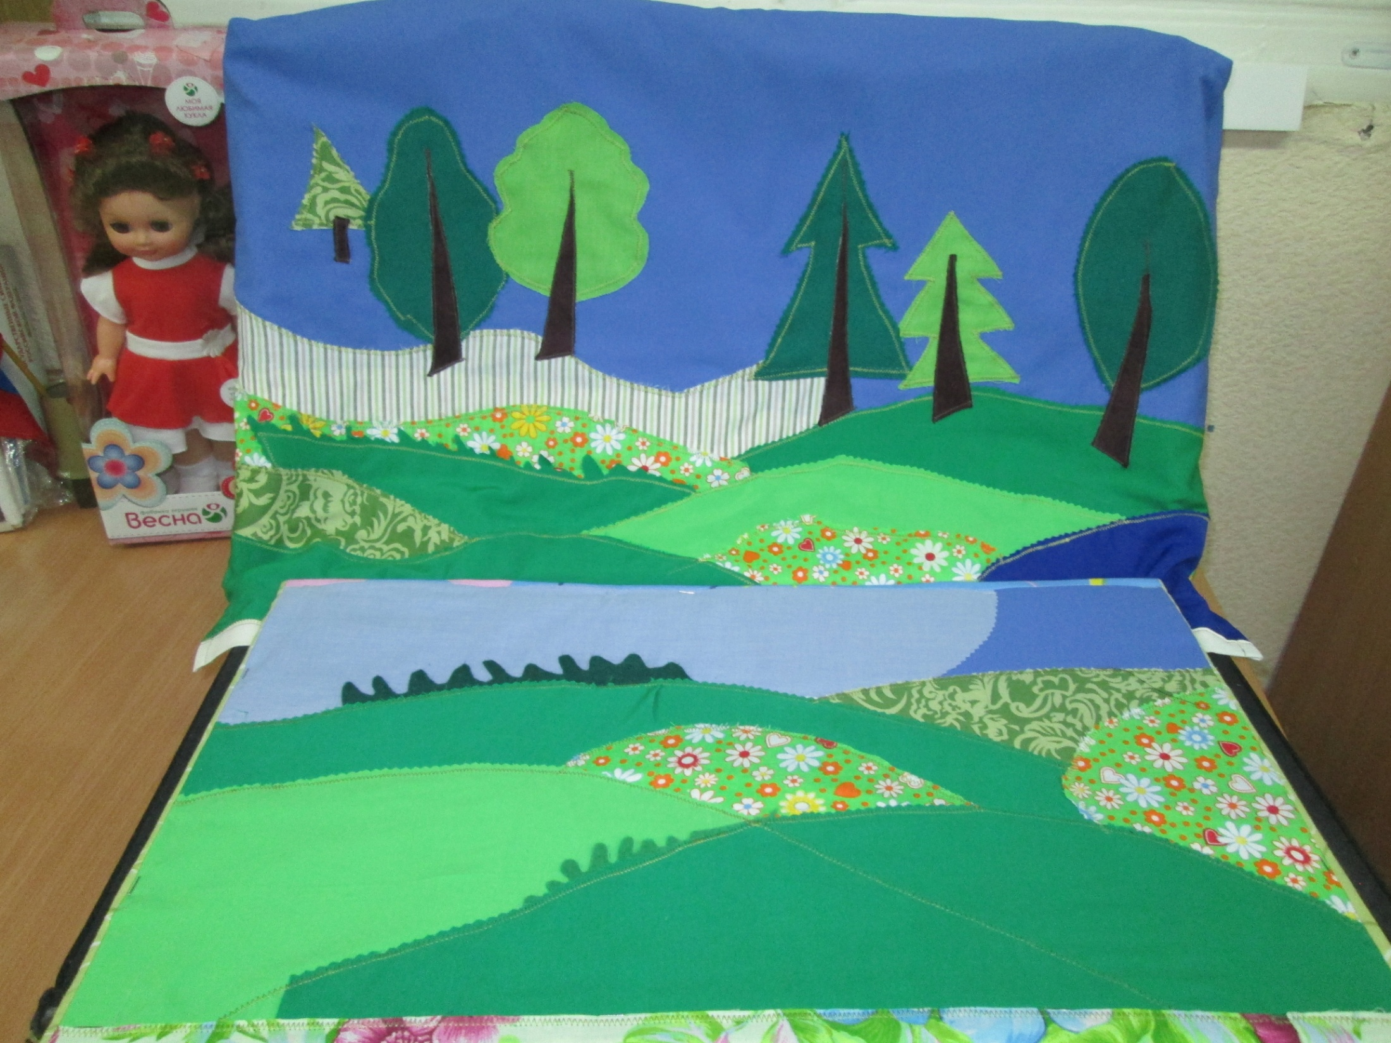

Slide 20
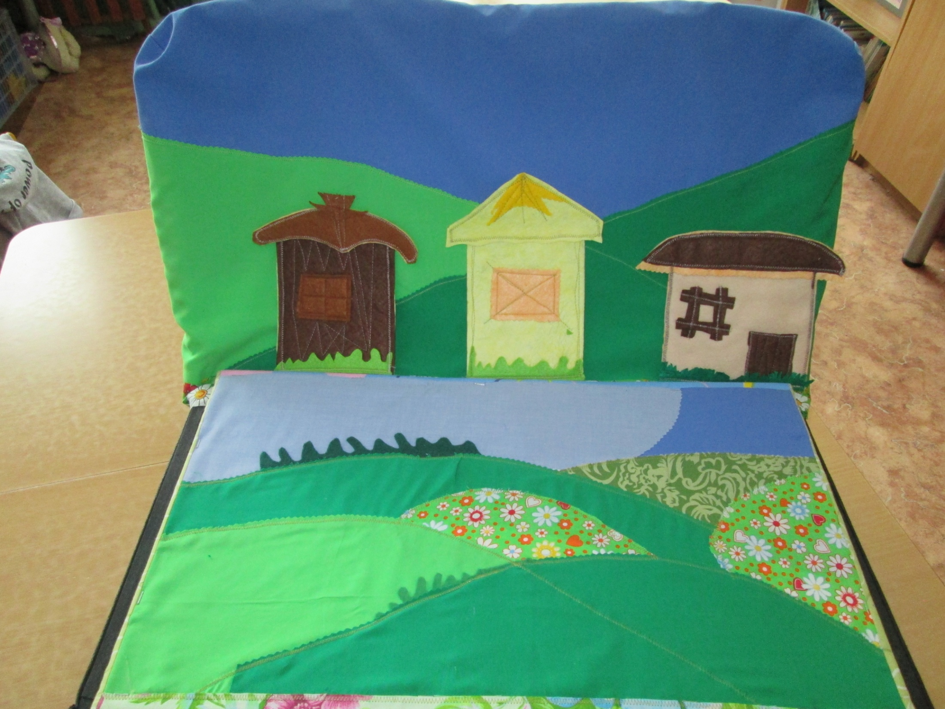

Slide 21
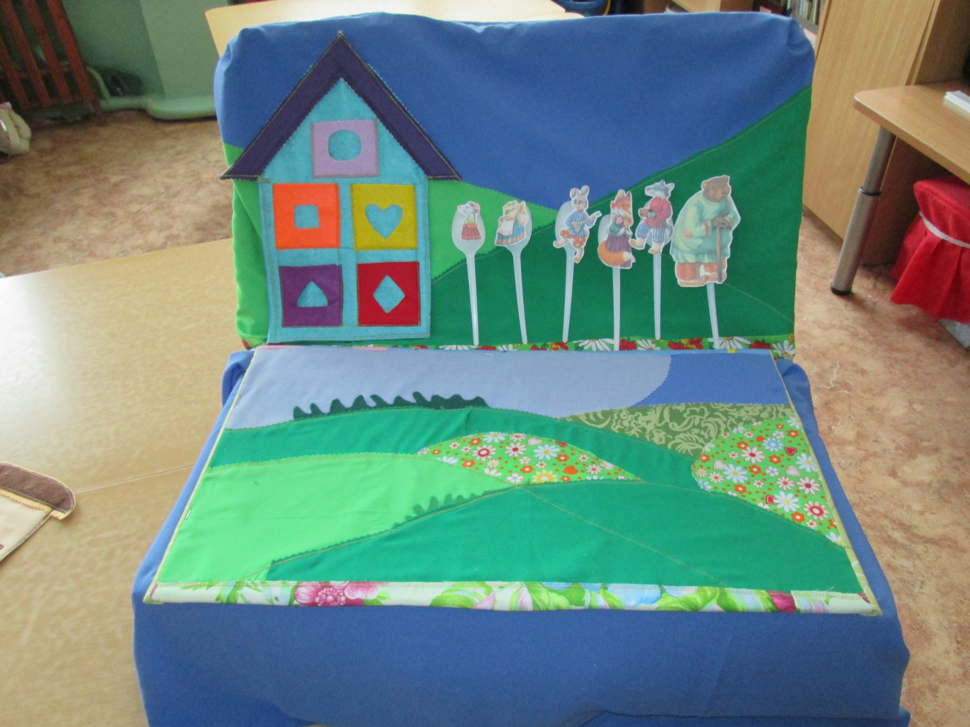

Slide 22
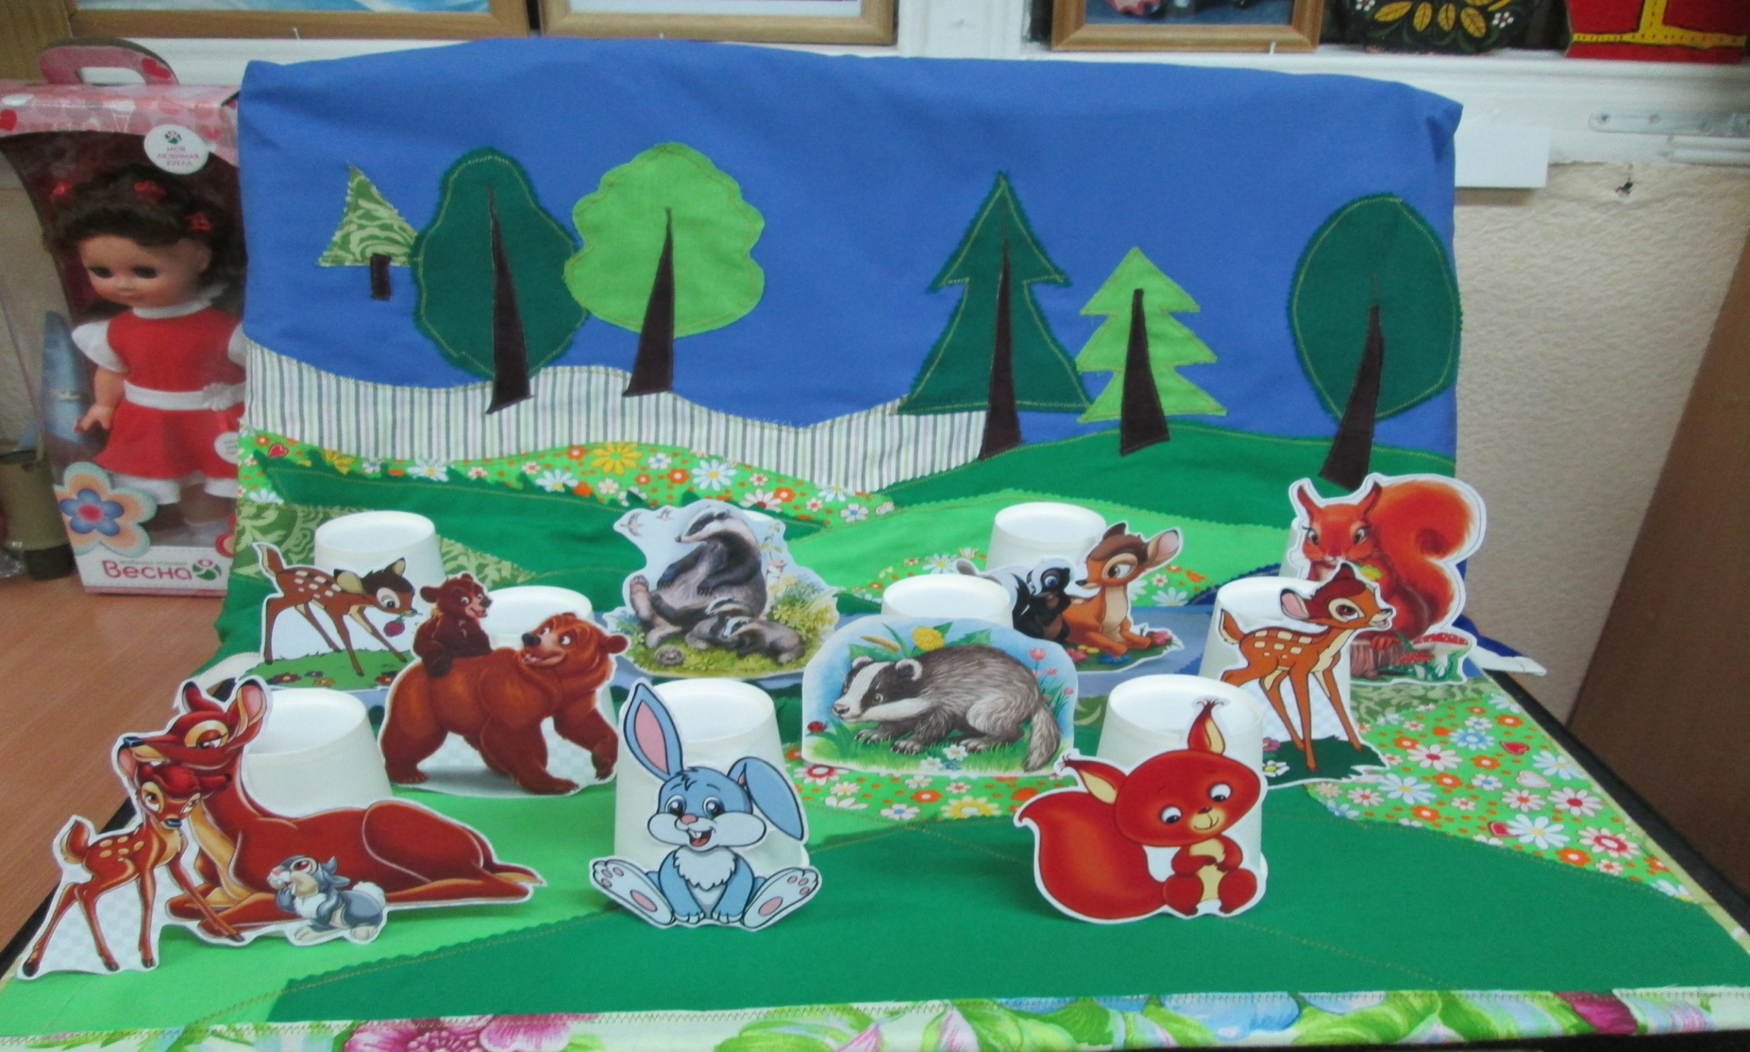
Фотоотчёт проекта «Театр в чемодане ».
Виды театров.
«Стаканчиковый театр» ( Сказка «Как олененку маму искали»)

Slide 23
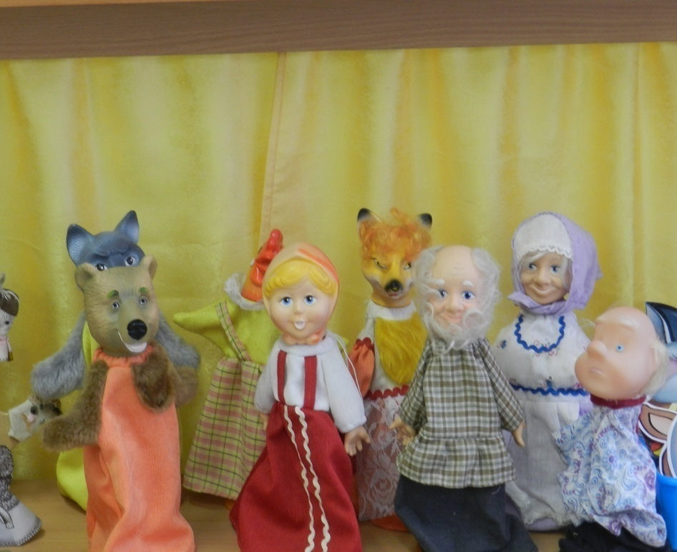
«Кукольный театр»

Slide 24
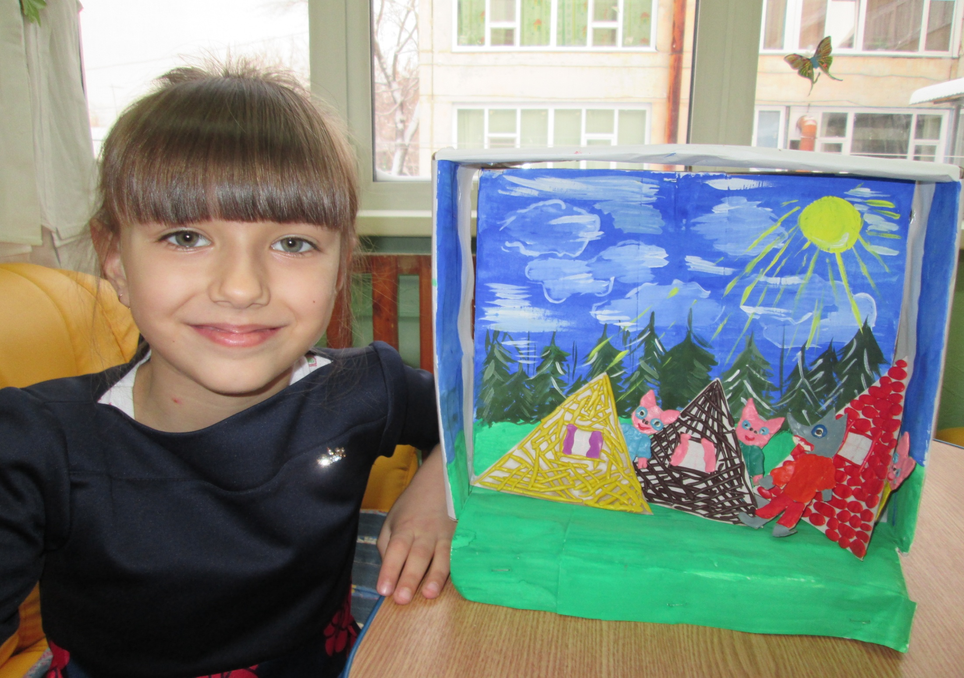
«Плоскостной театр » (из пластилина) «Три поросенка»

Slide 25
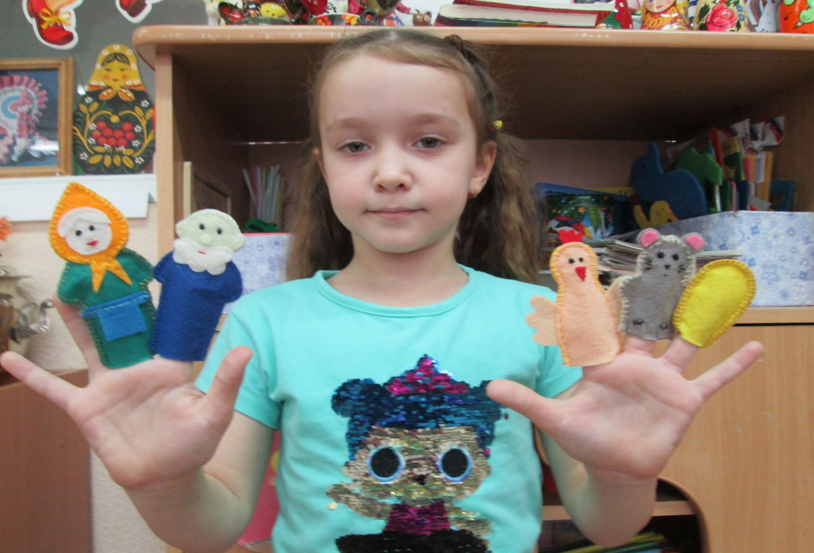
«Пальчиковый театр» (Курочка Ряба)

Slide 26
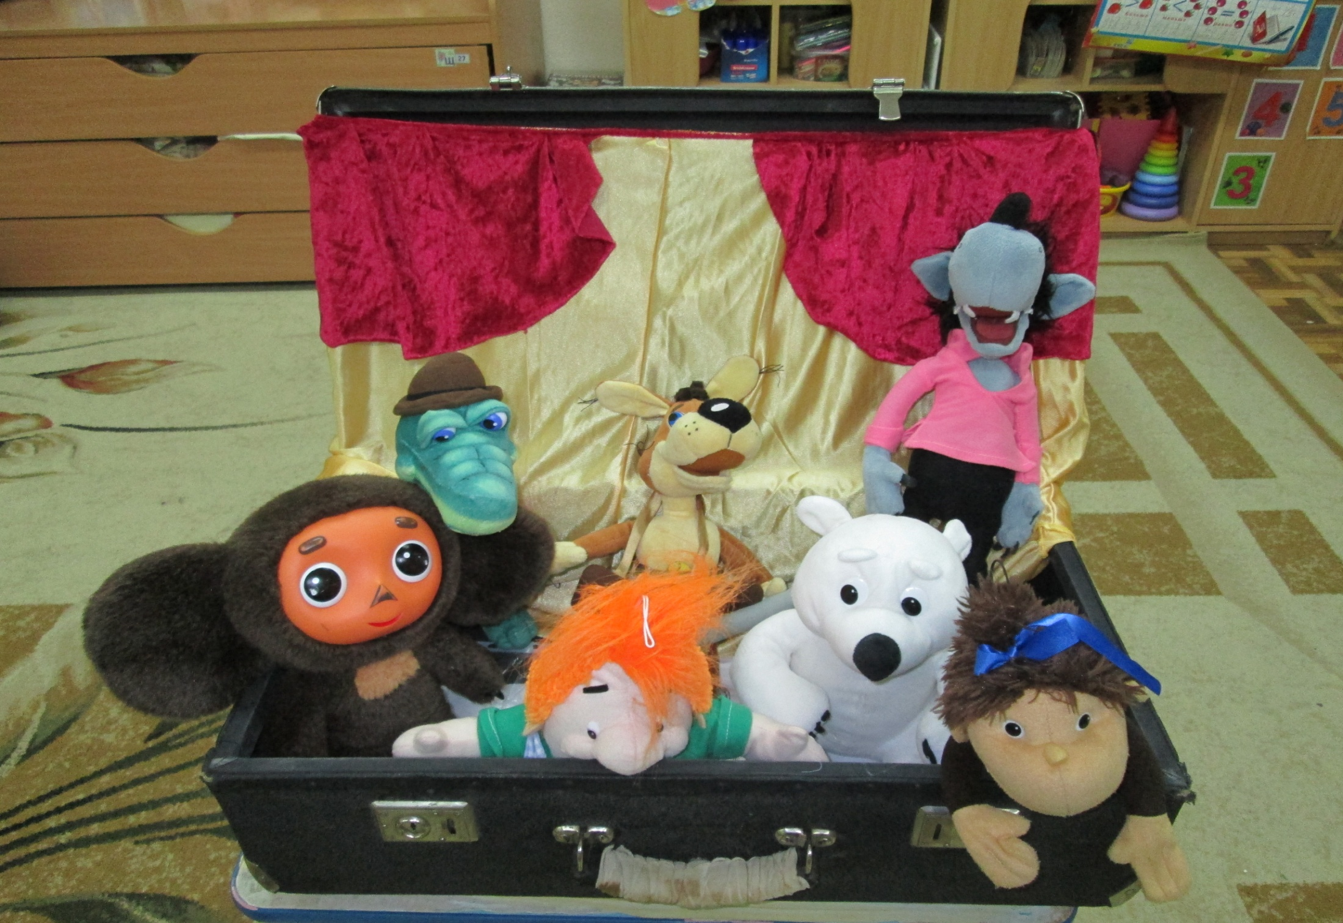
«Театр кукол» (Мультипликация)

Slide 27
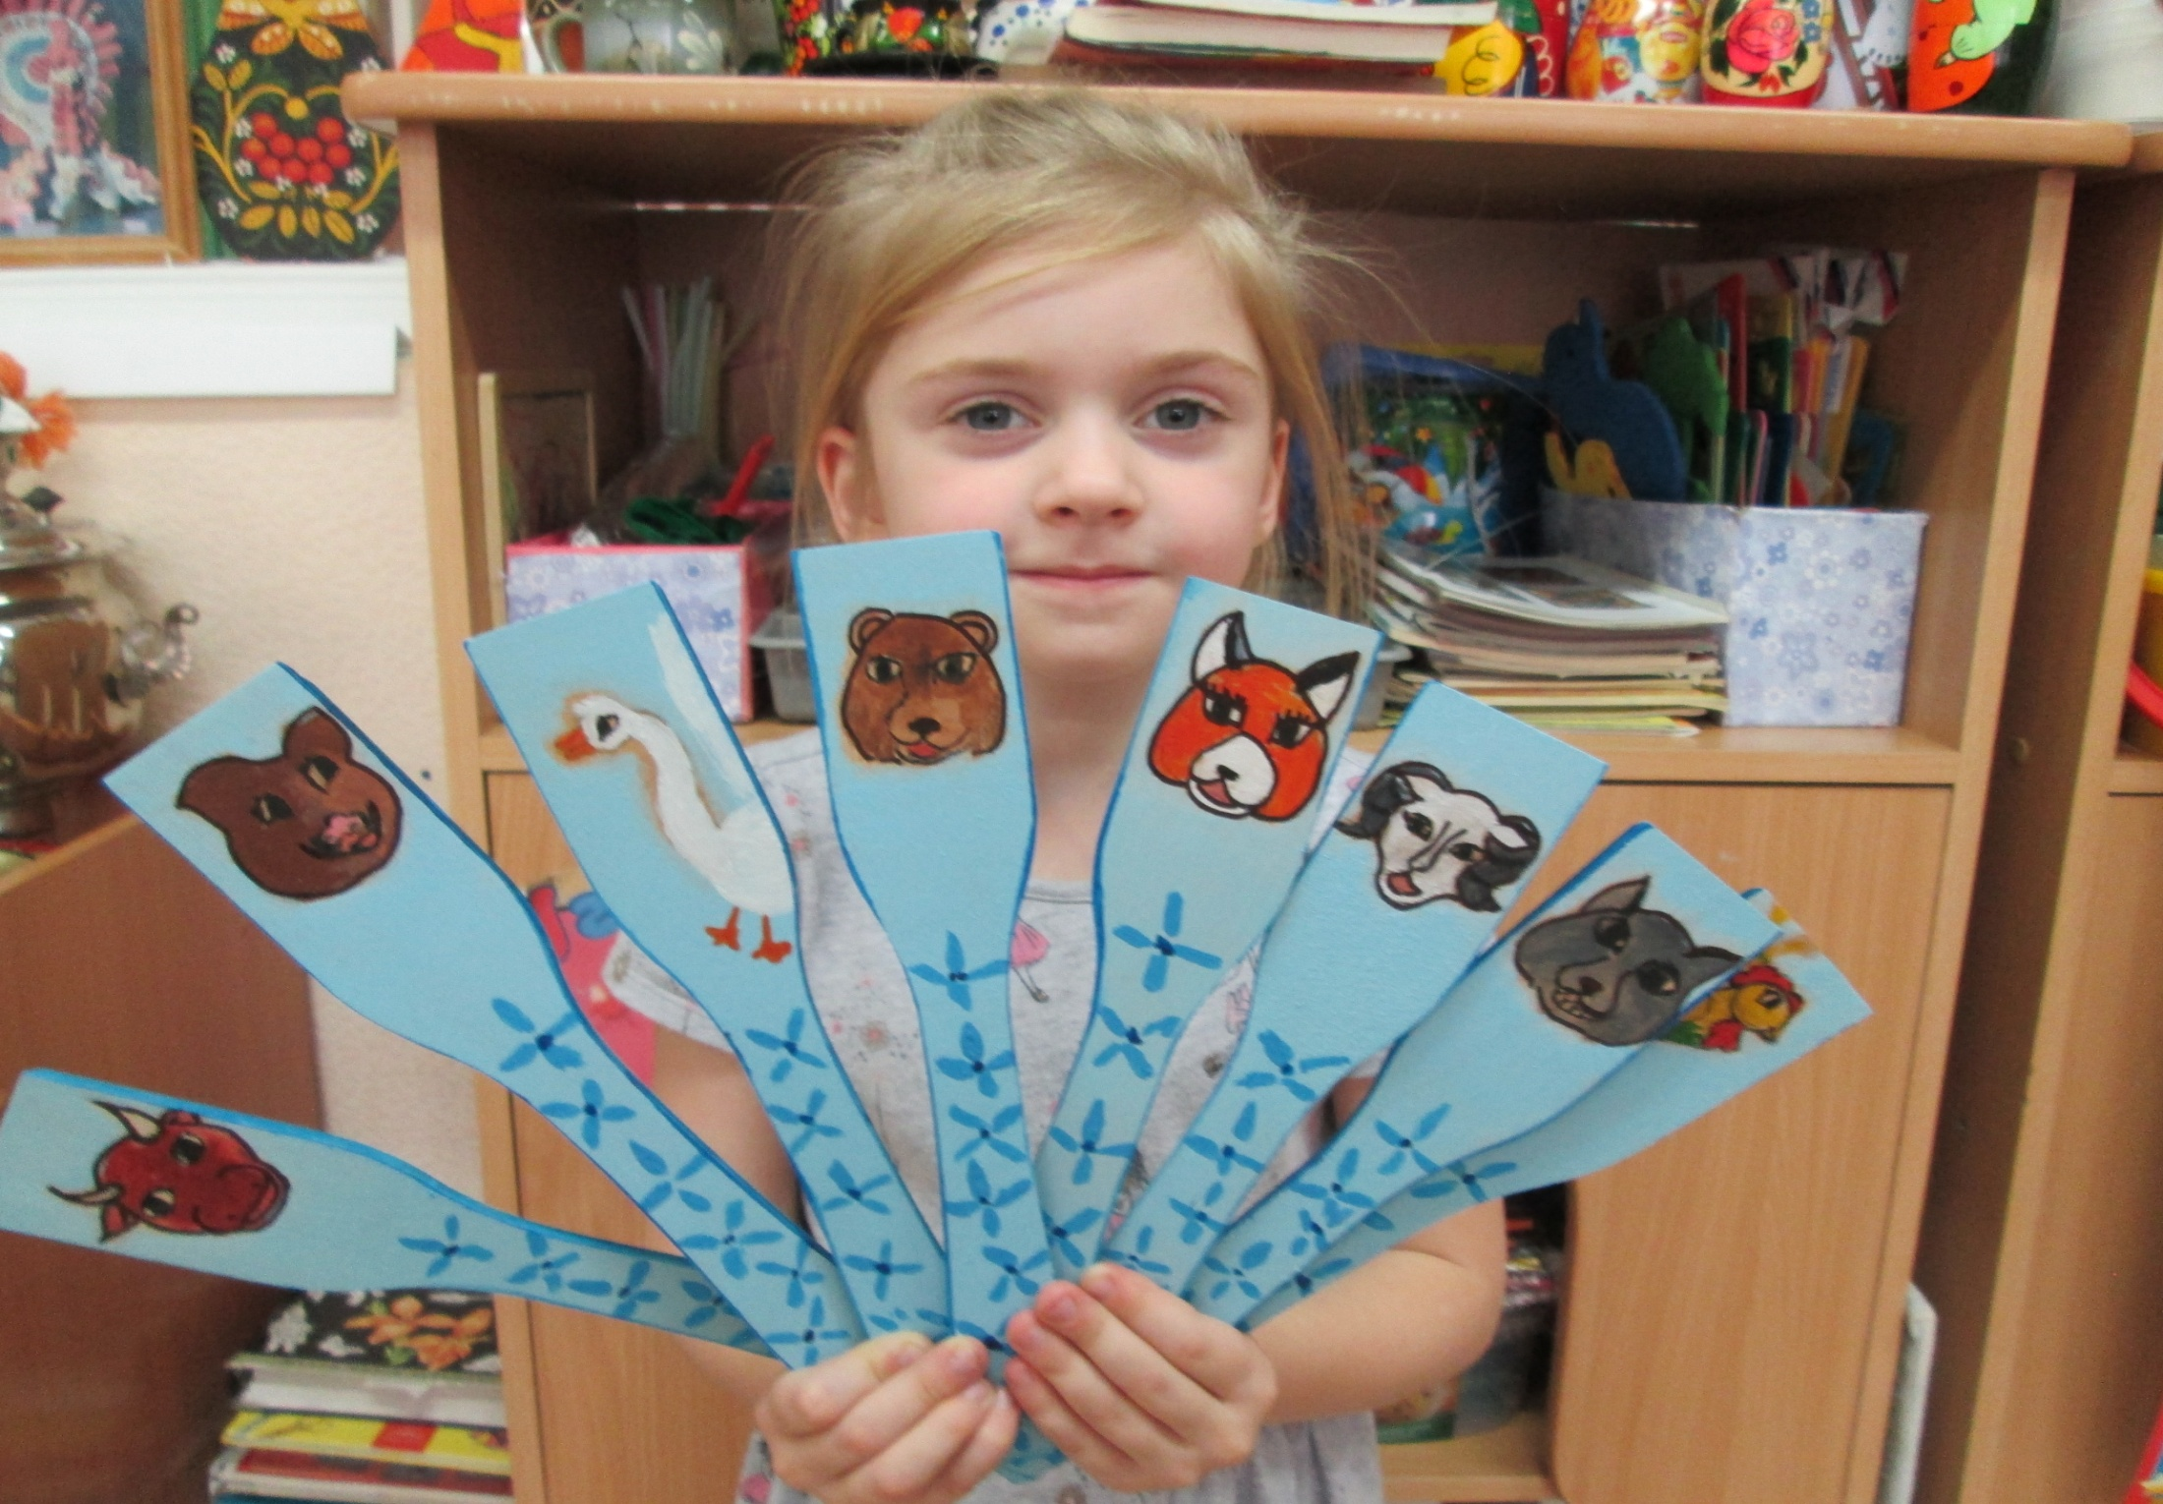
« Театр ложек» (Зимовье зверей)

Slide 28
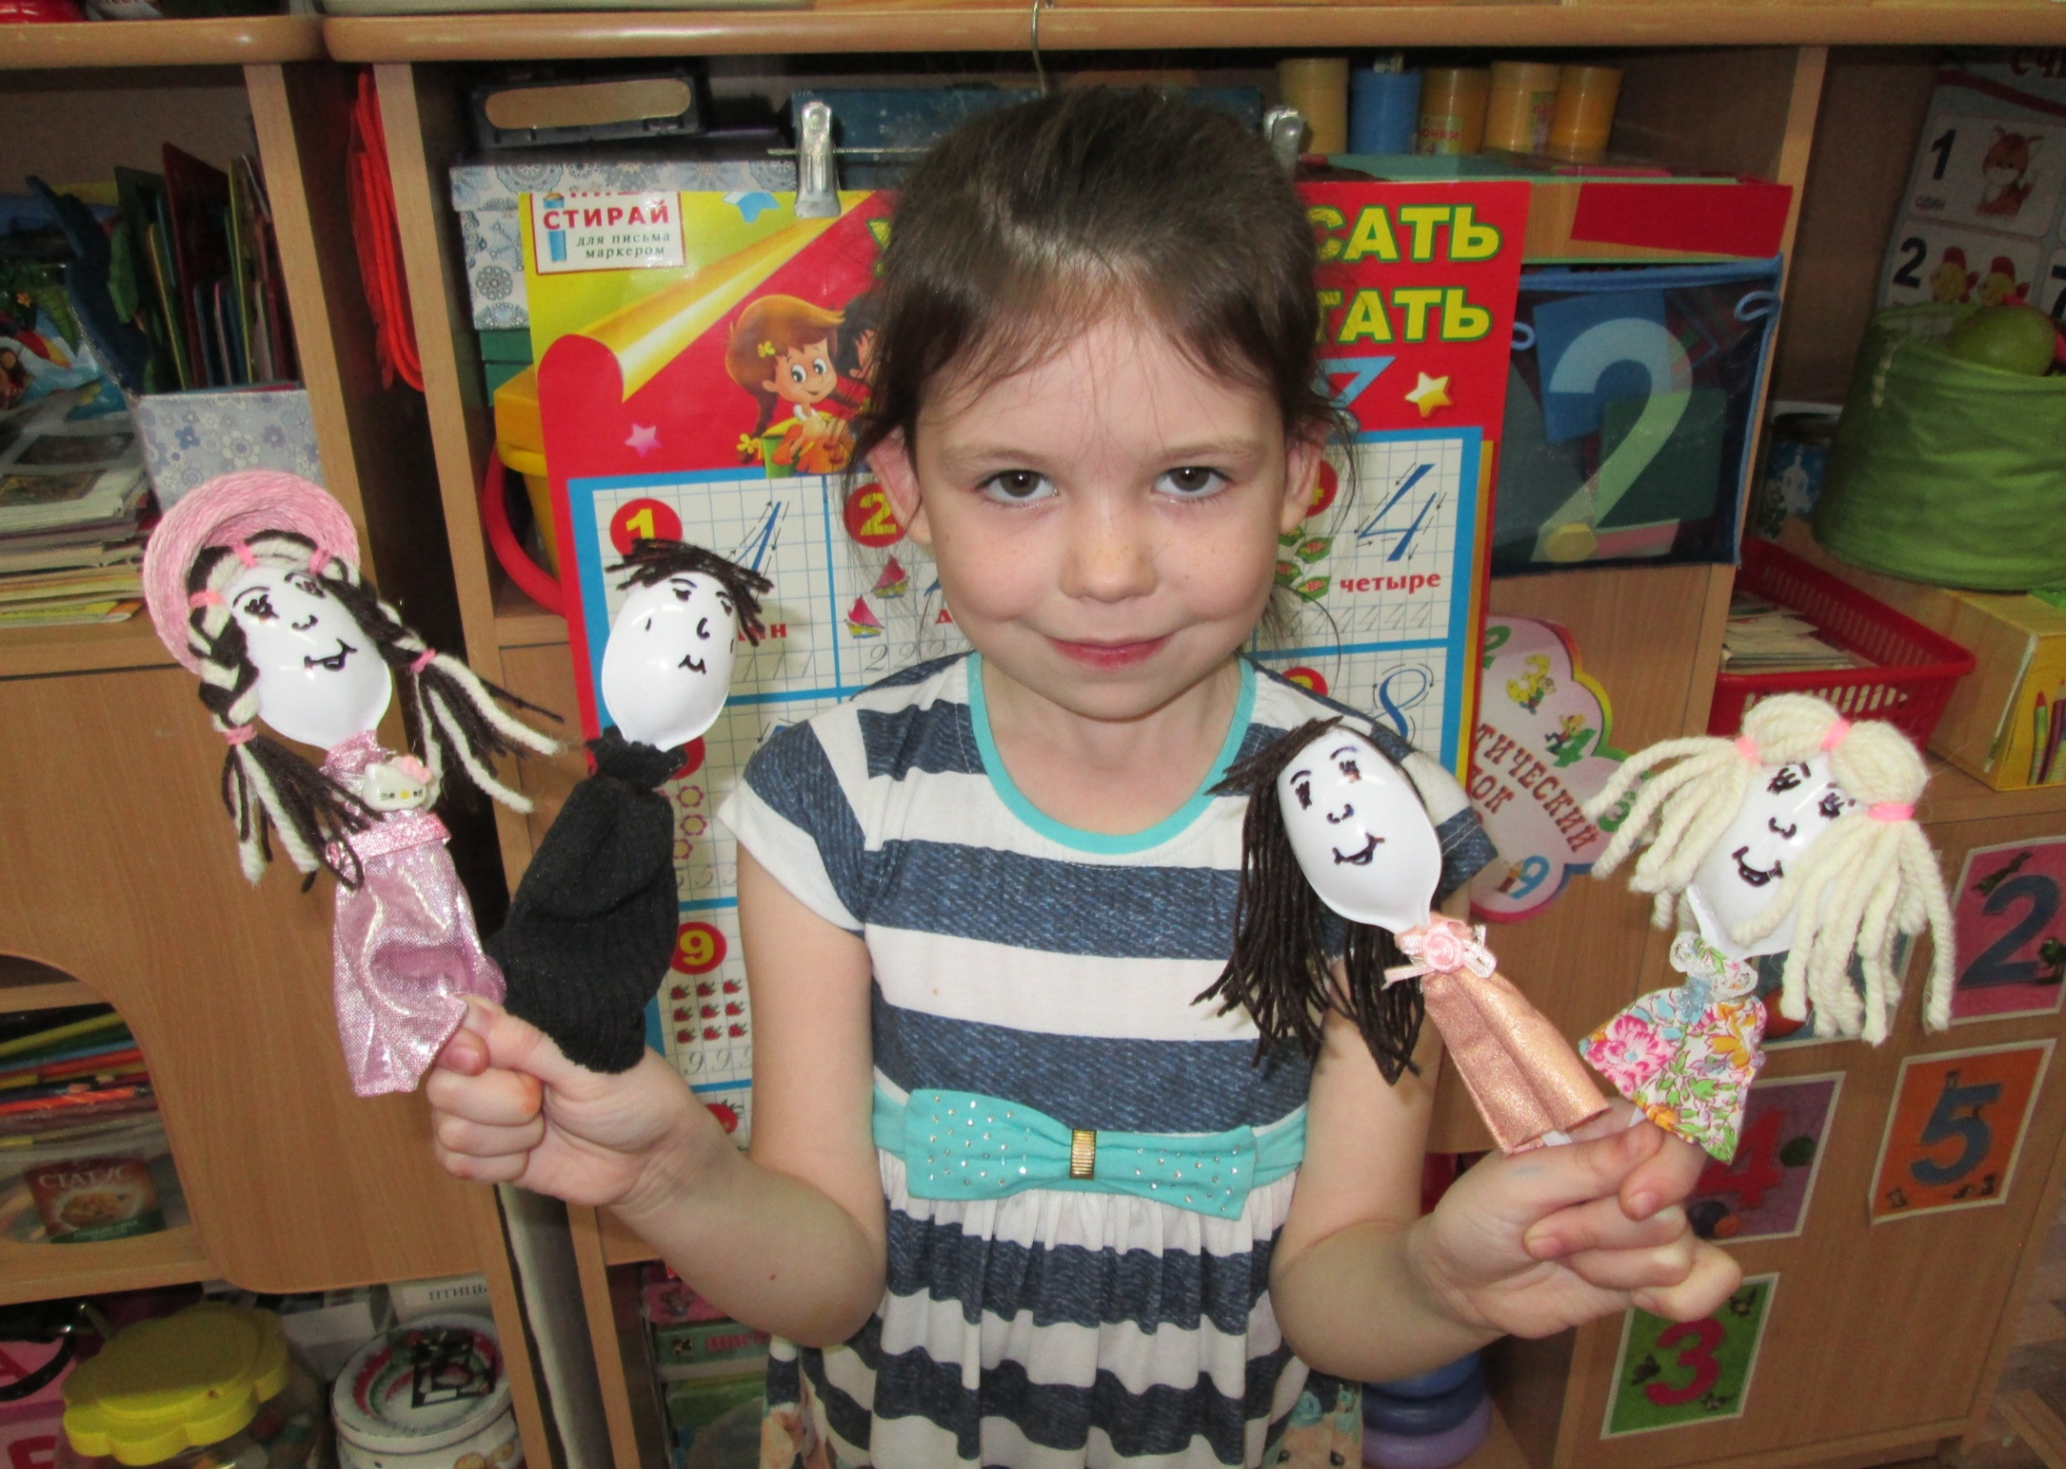
« Театр ложек» (Моя семья)

Slide 29
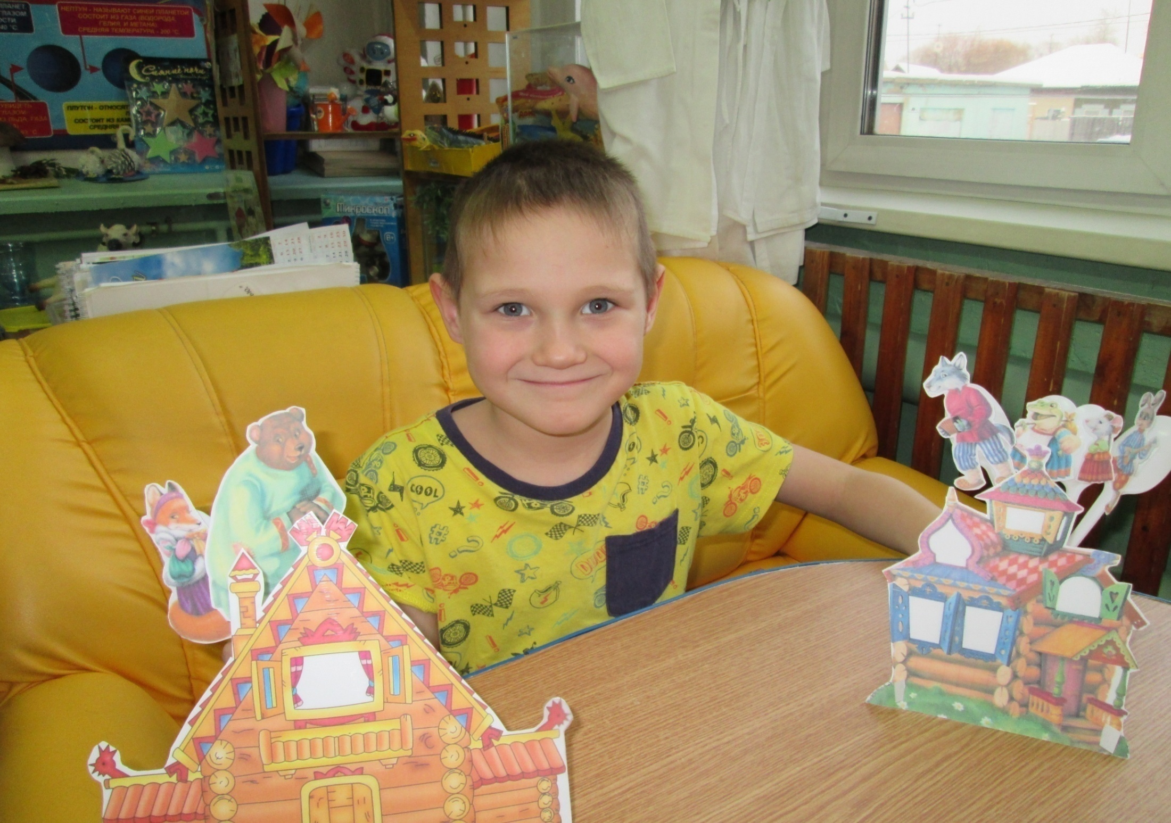
« Театр ложек» (Теремок)

Slide 30
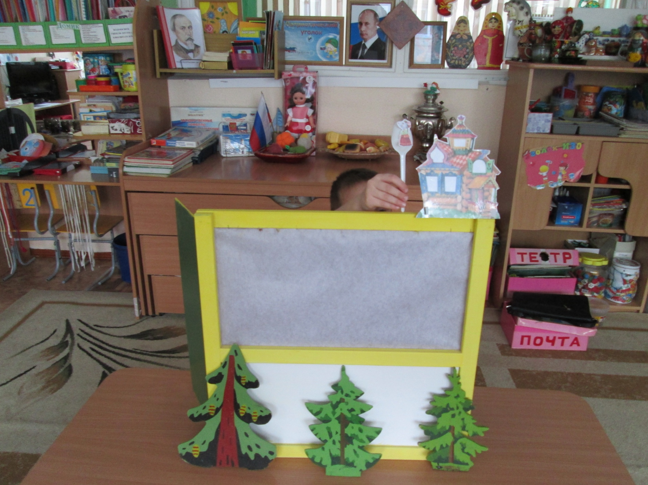

Slide 31
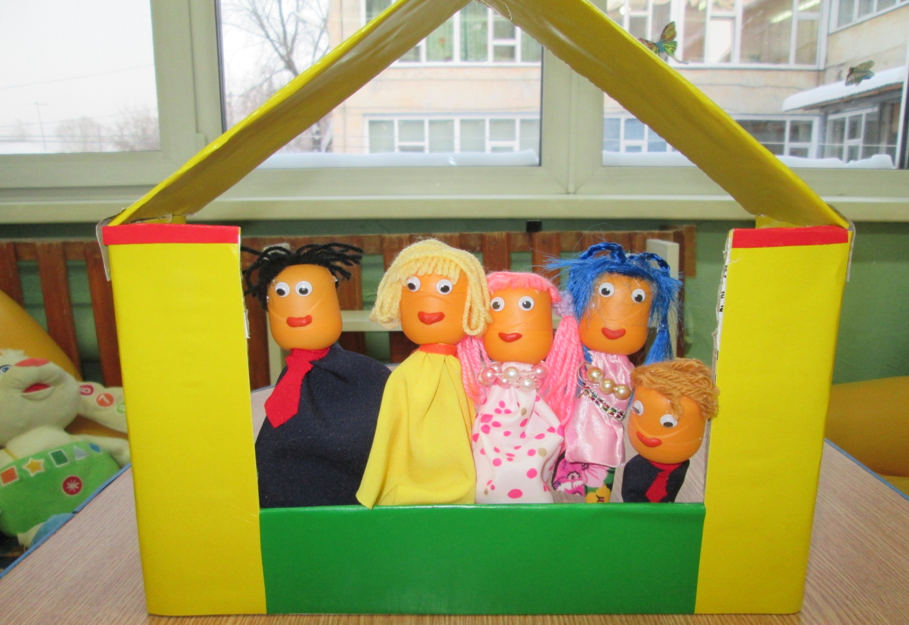
Театр «киндер сюрприз» (Моя семья)

Slide 32
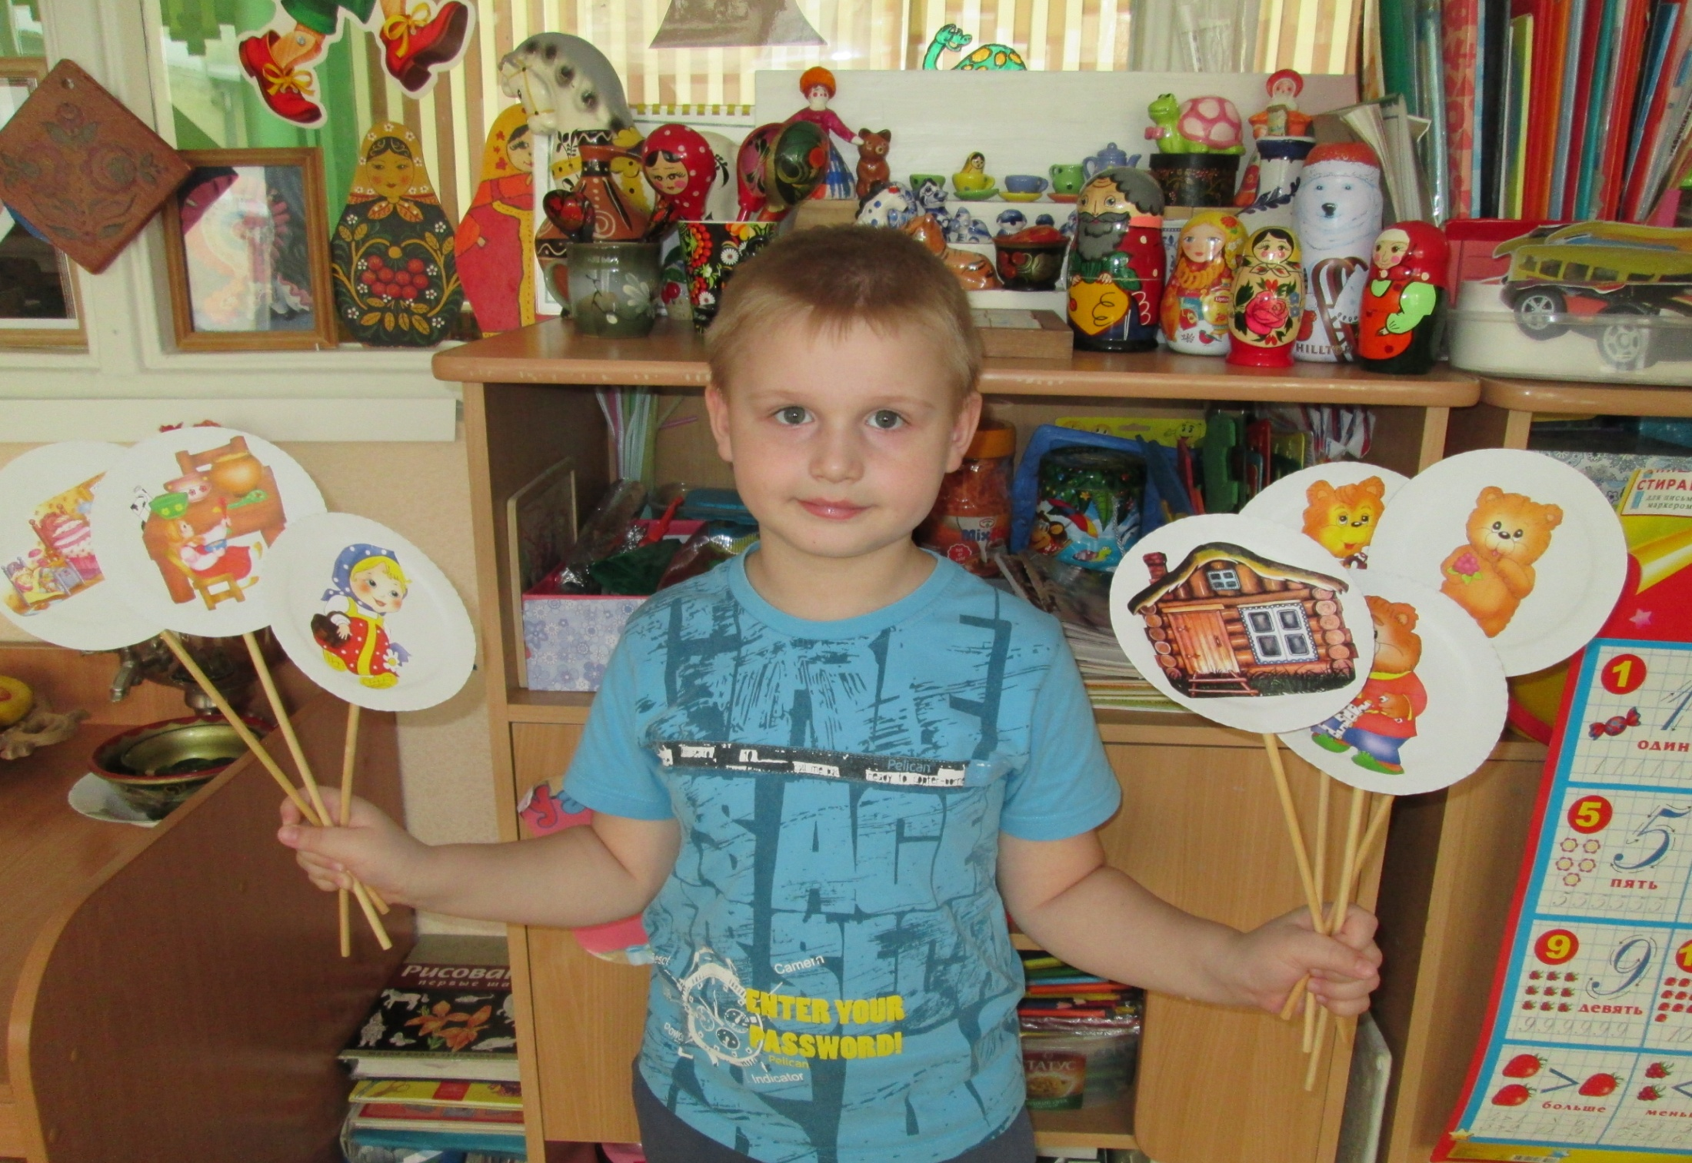
Театр «Тарелок» (Три медведя)

Slide 33
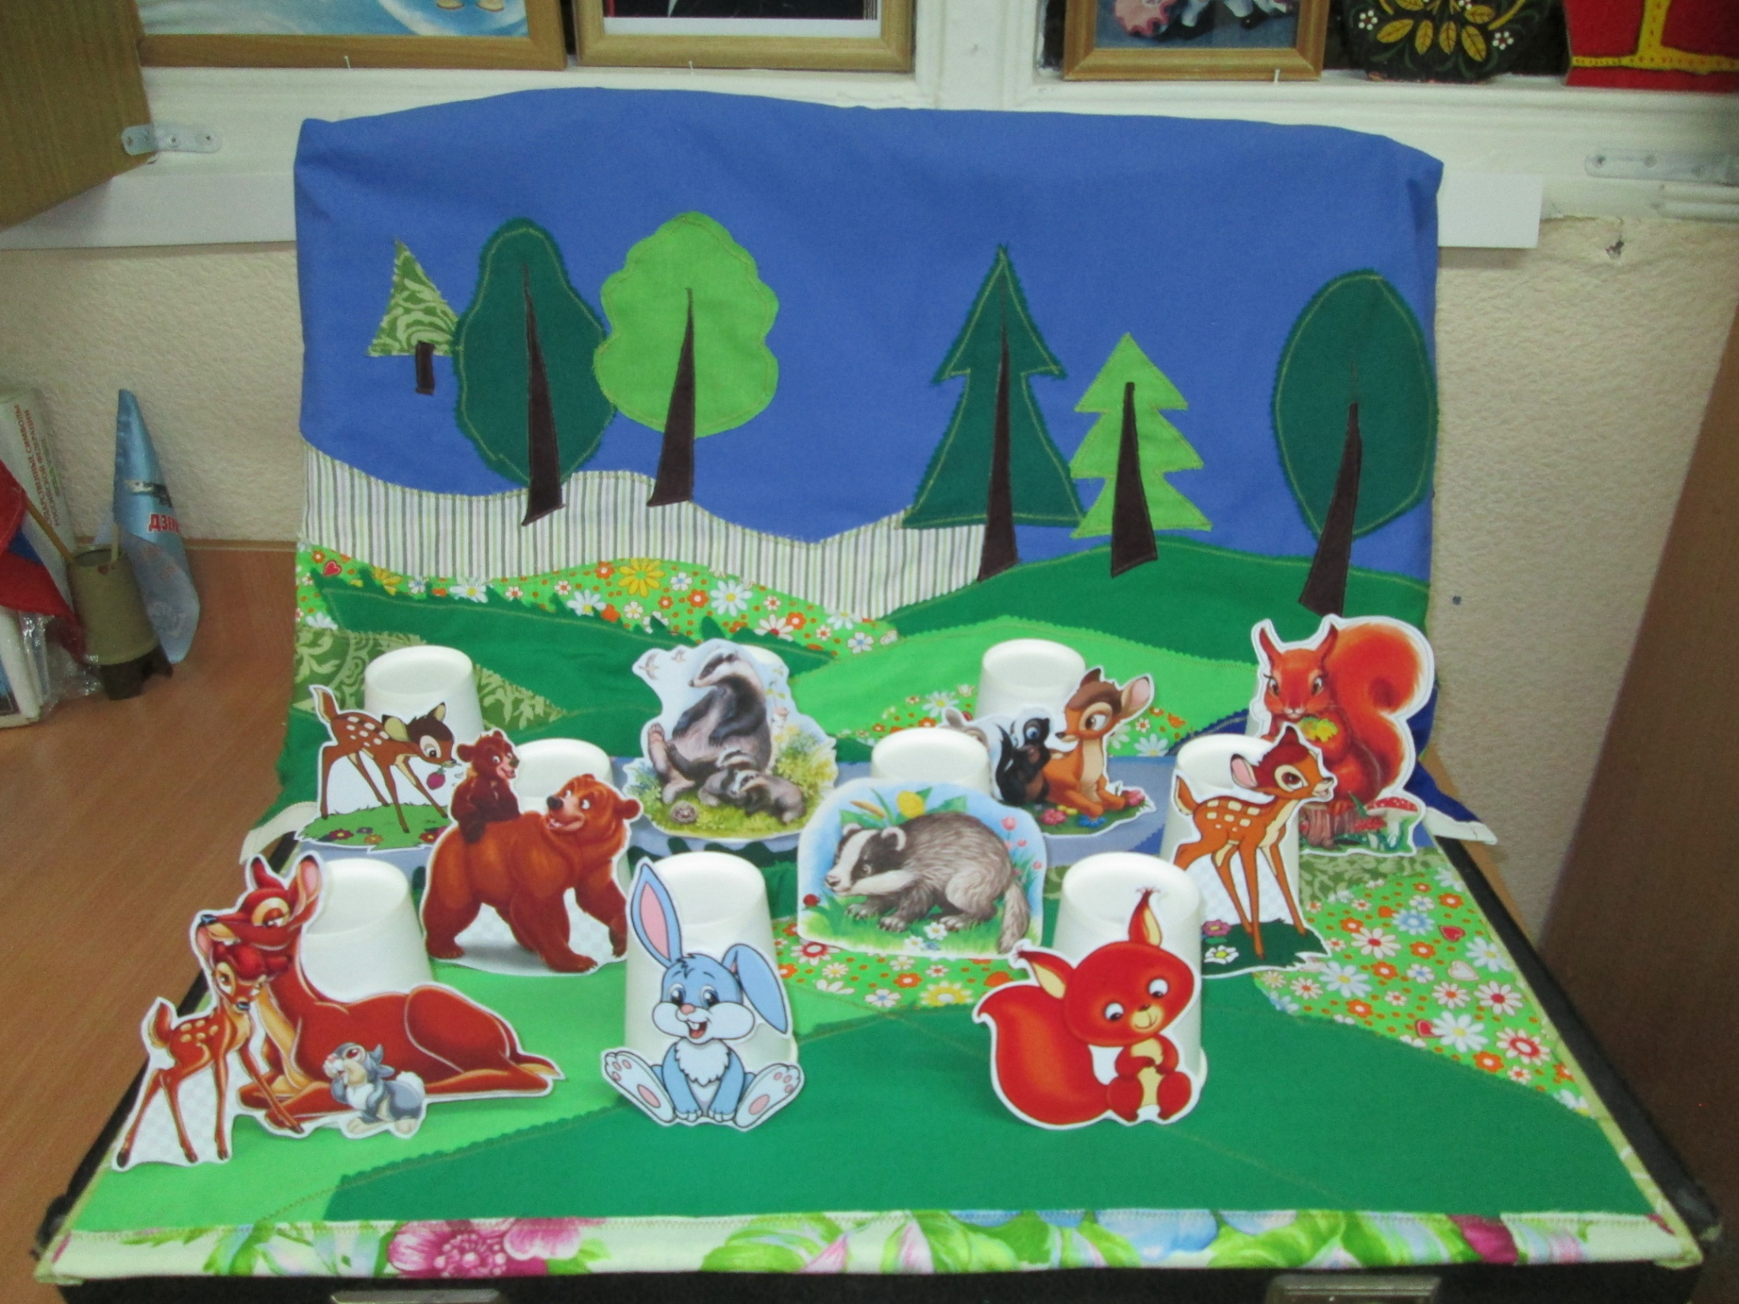

Slide 39
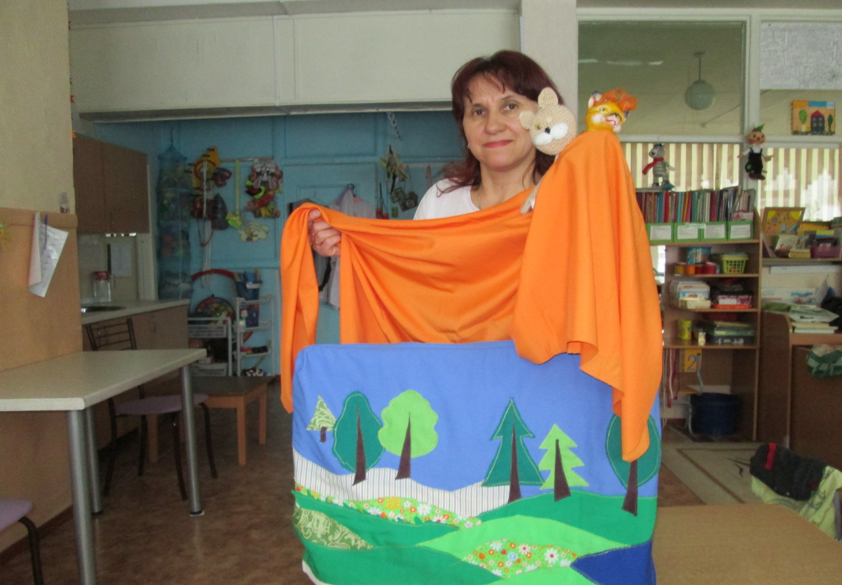
«Платковый театр» (Кот, петух и лиса»

Slide 40
Презентация проекта

Slide 41
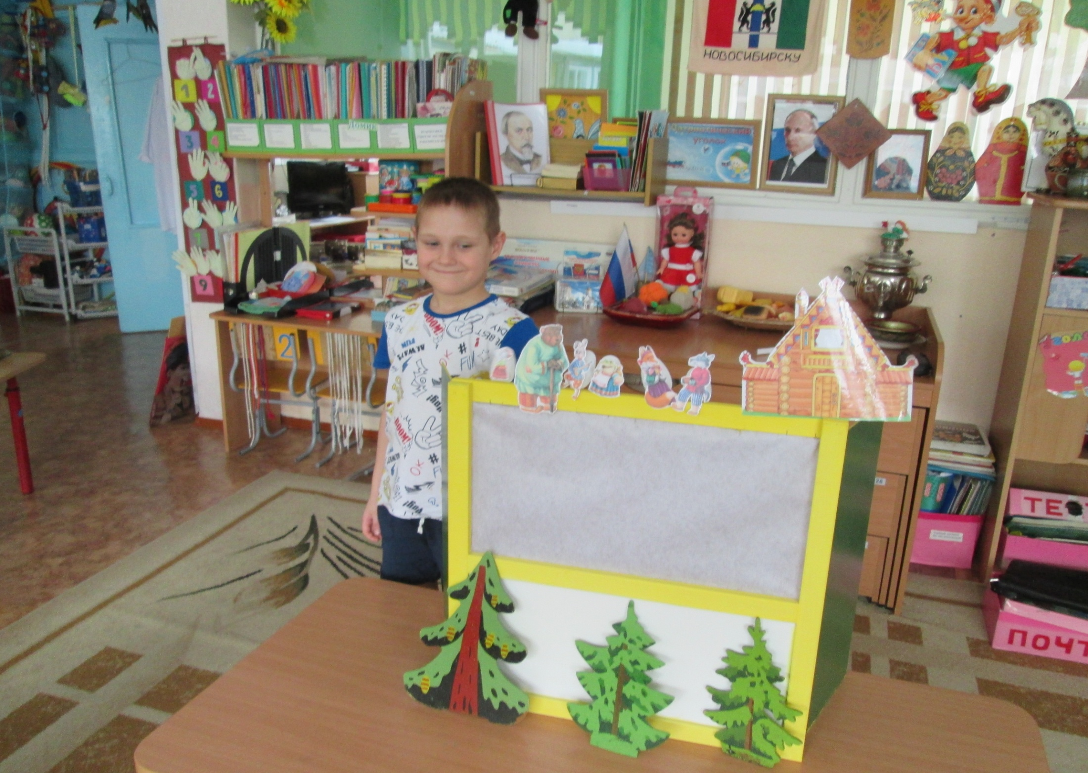
Показ театра «Теремок»

Slide 42
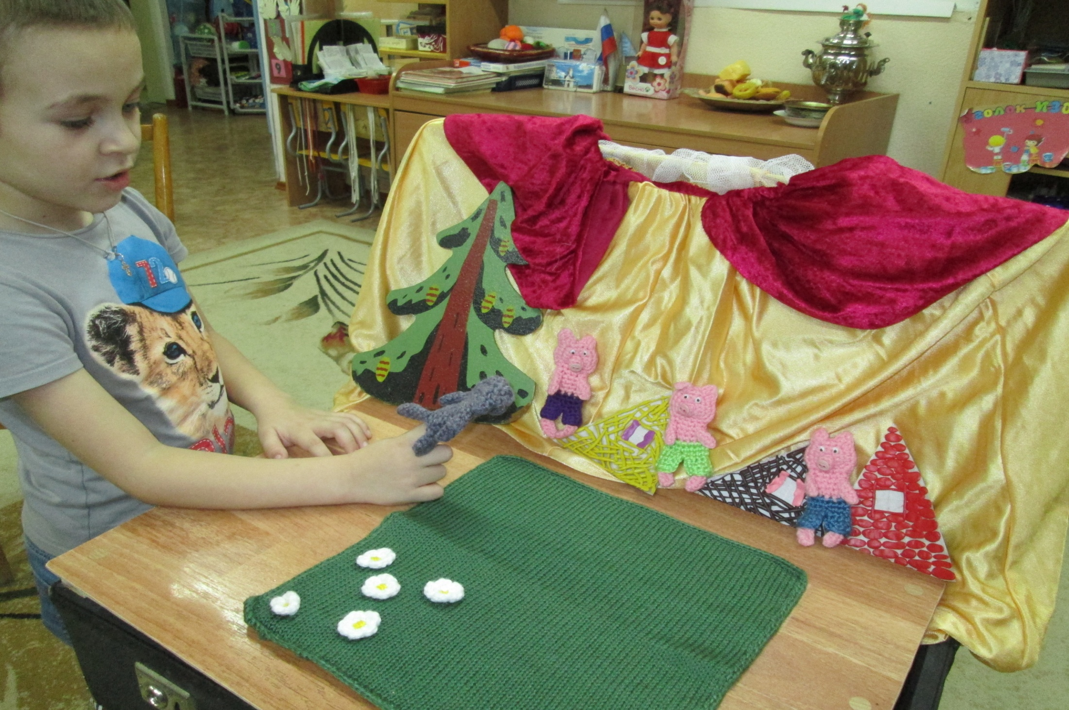
Показ театра «Три поросенка »

Slide 43
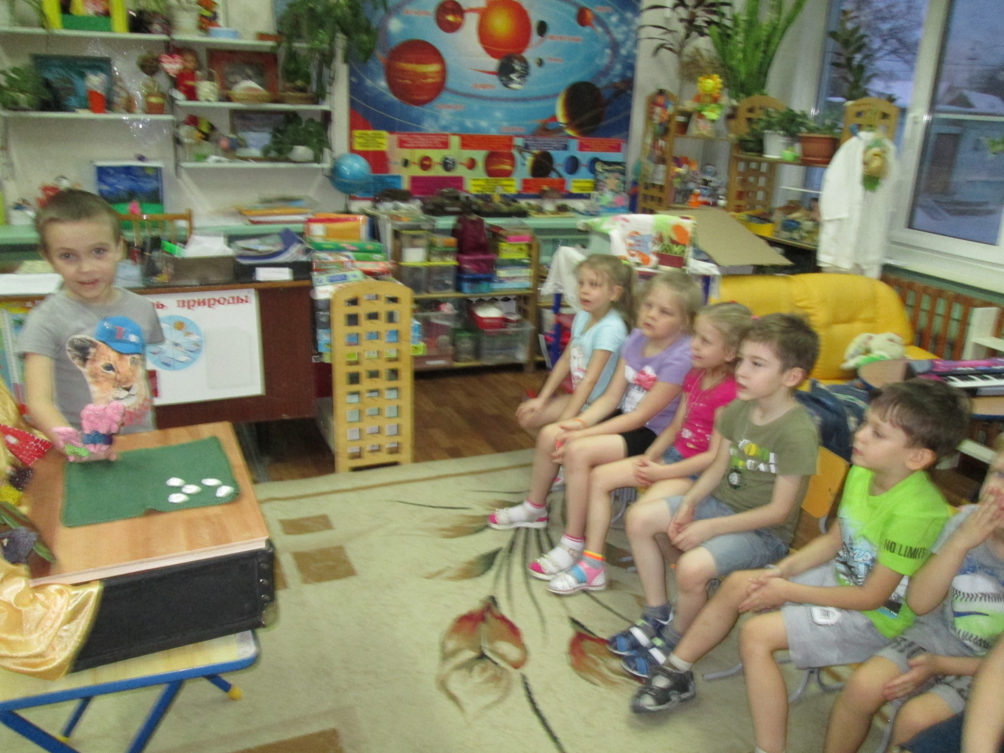

Slide 44
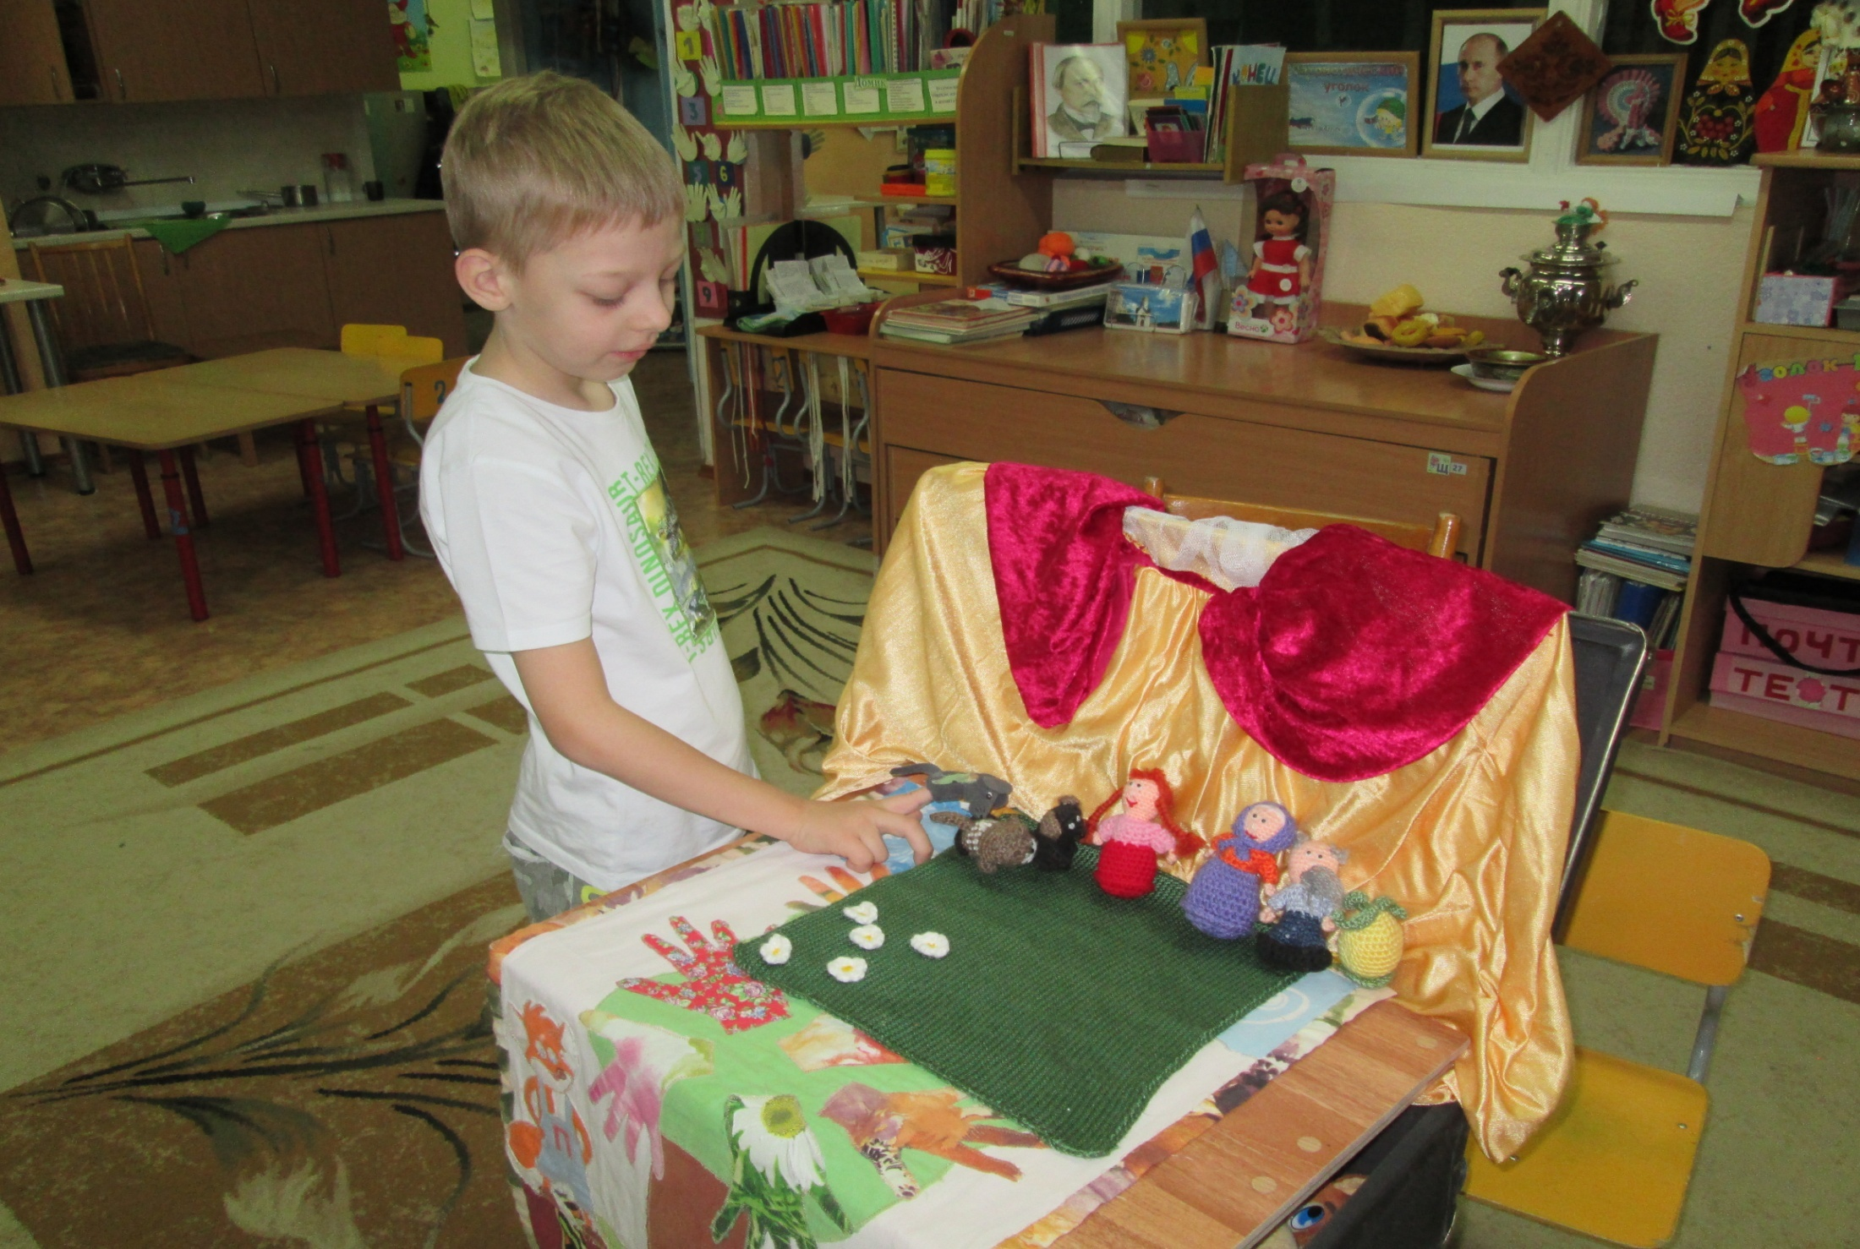
Показ театра «Репка »

Slide 45
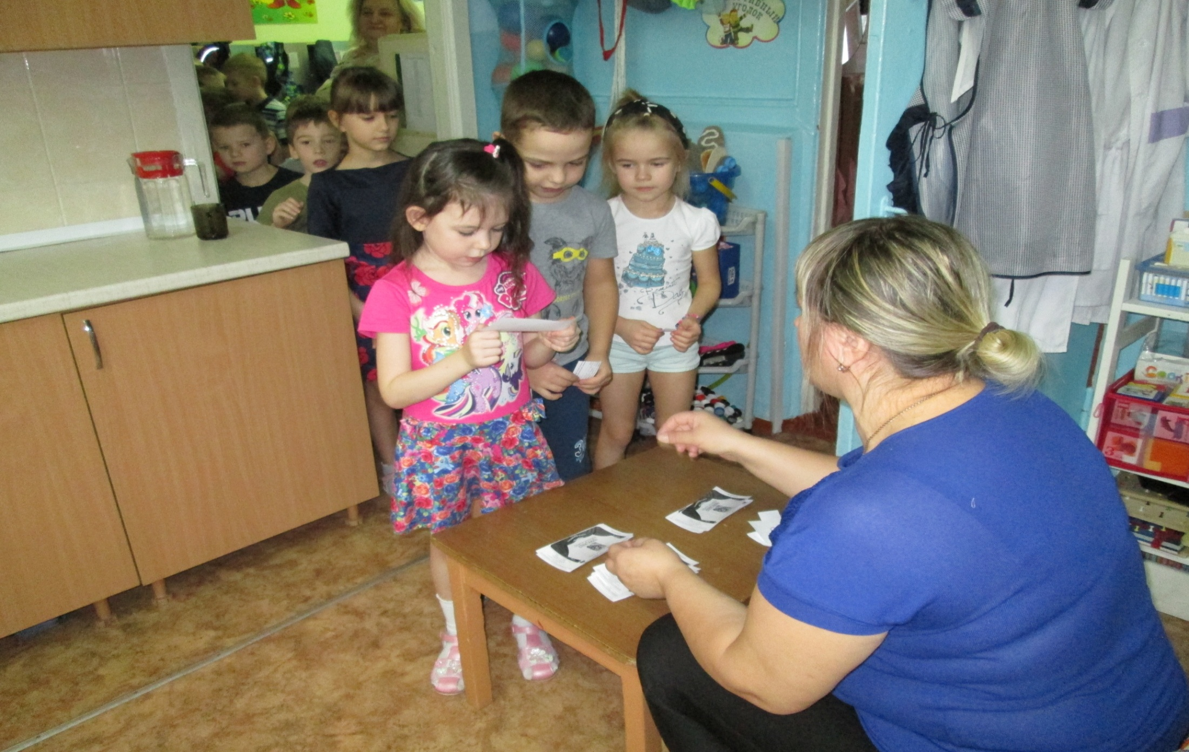
Премьера театра ложек «Зимовье зверей » (для родителей)

Slide 46
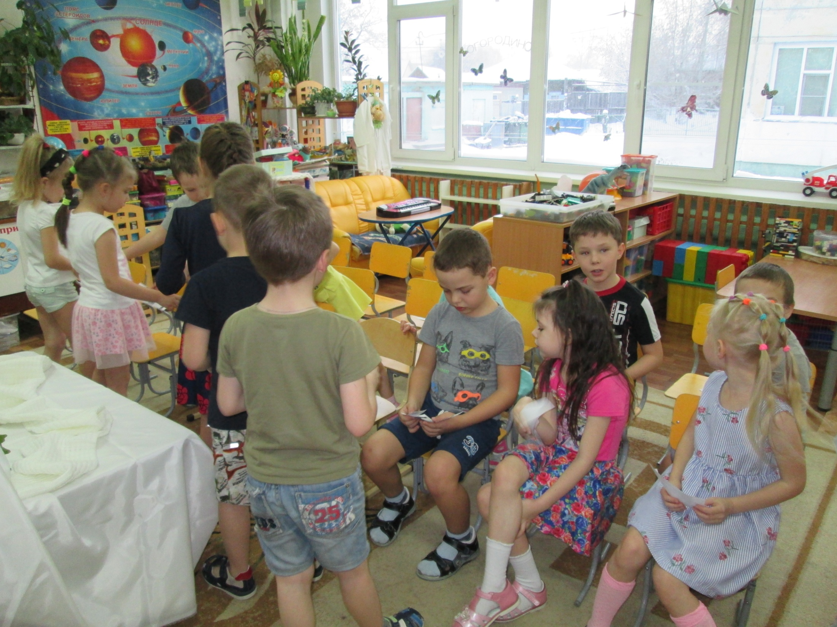

Slide 47
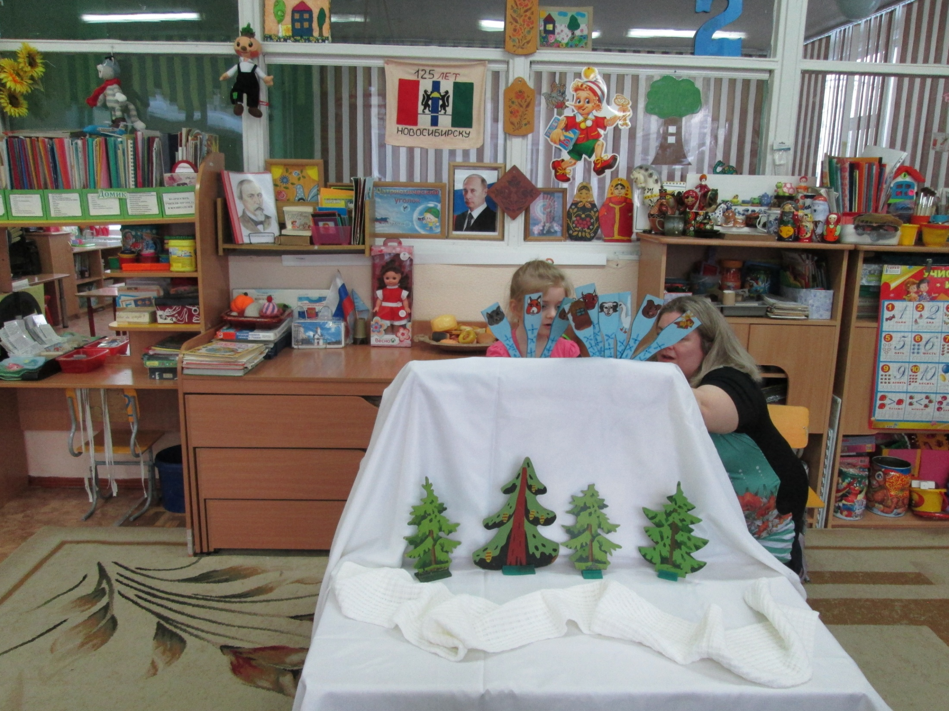

Slide 48
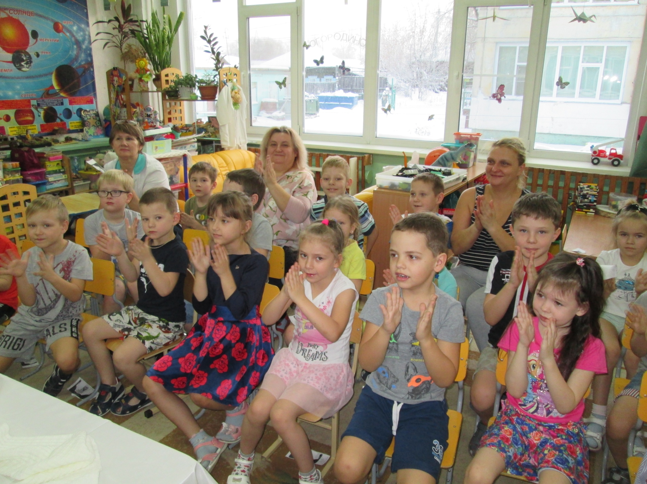

Slide 49
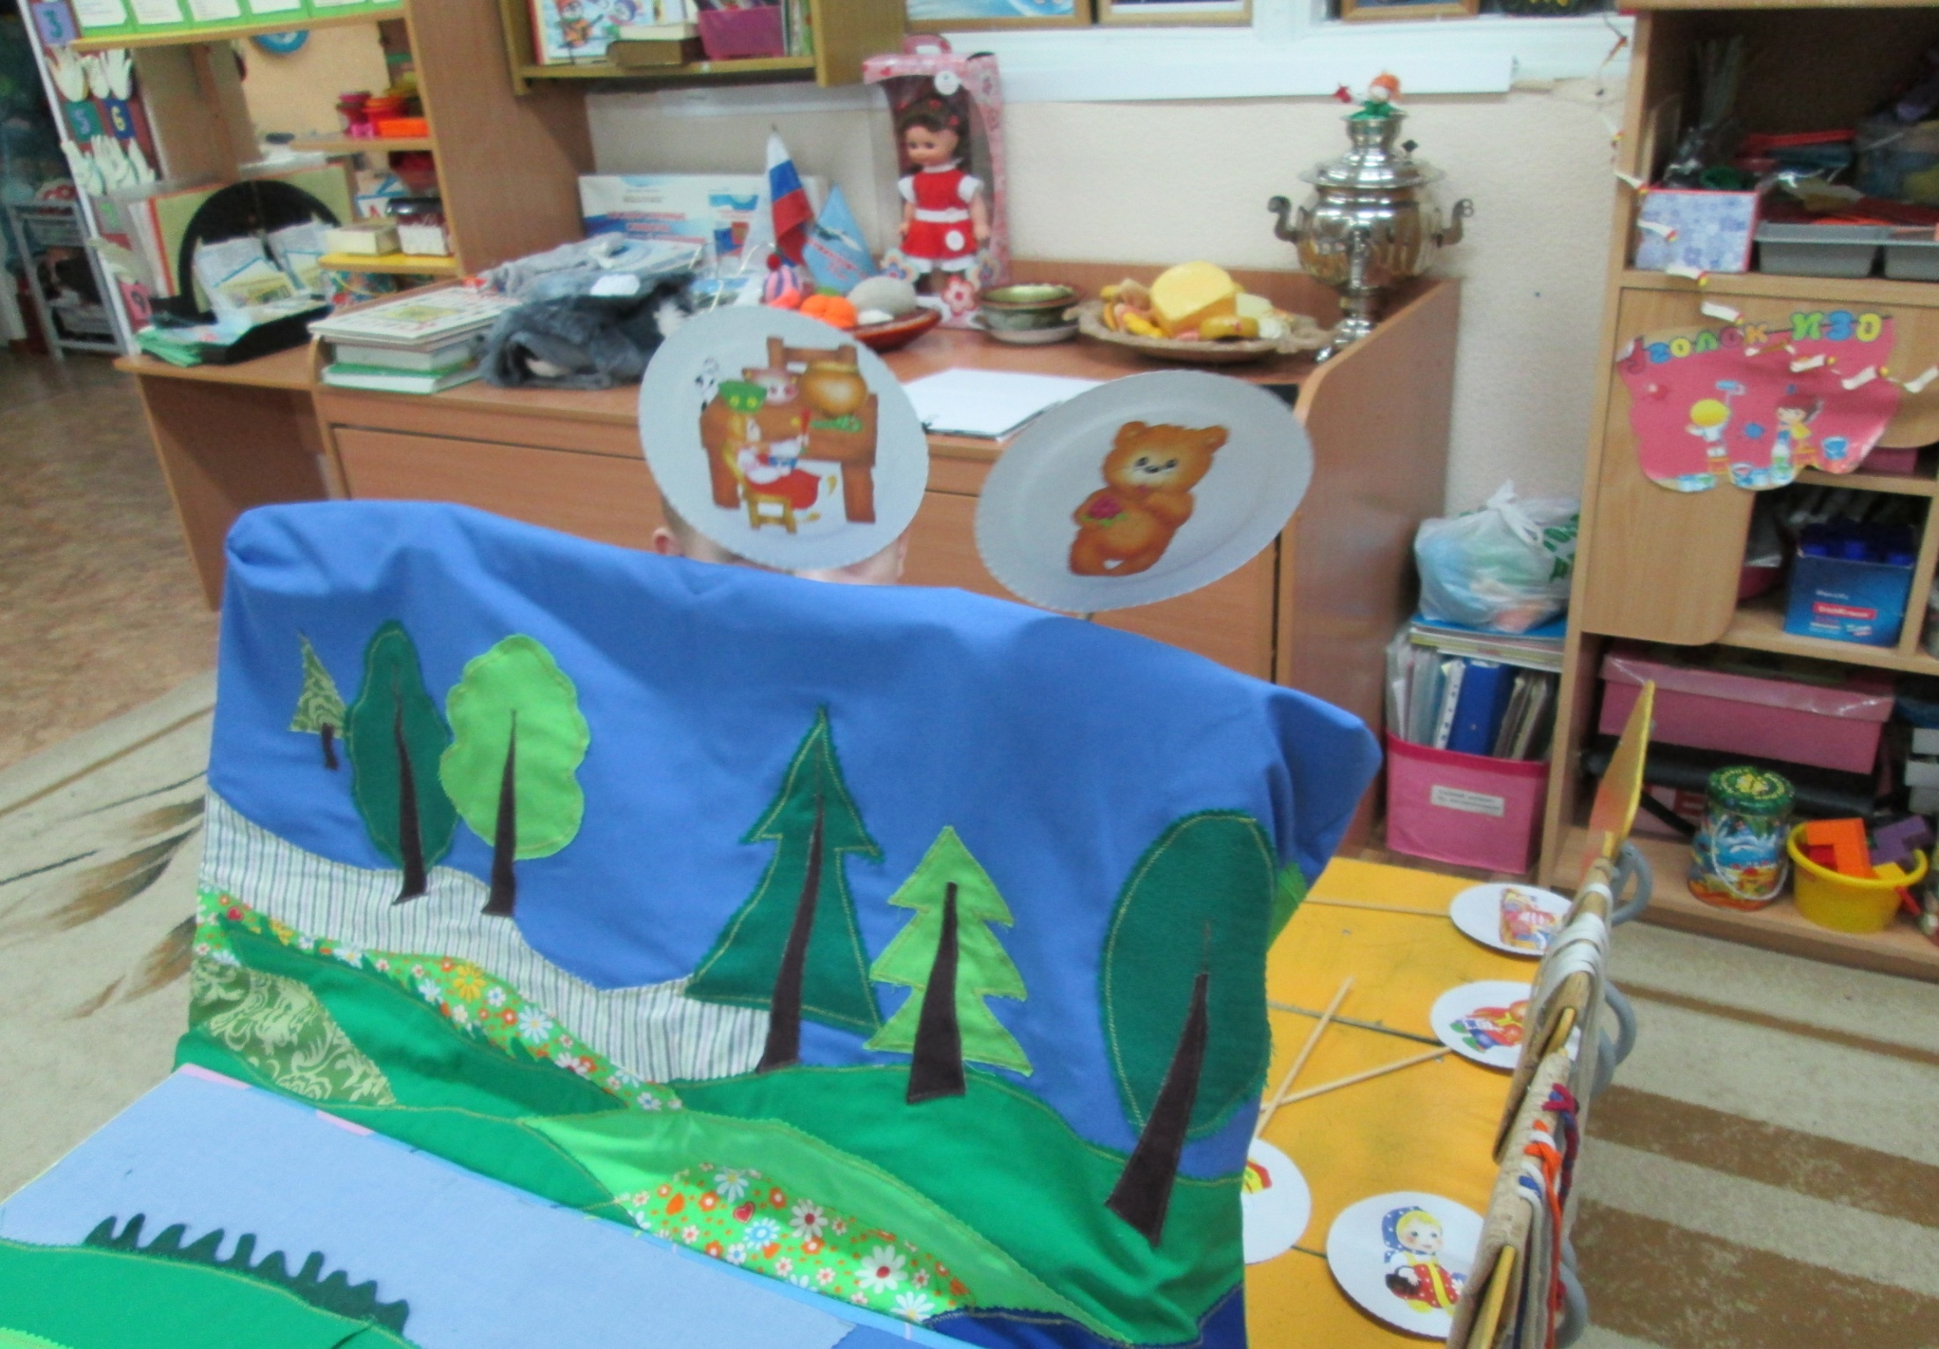
Театр тарелок «Три медведя »

Slide 50
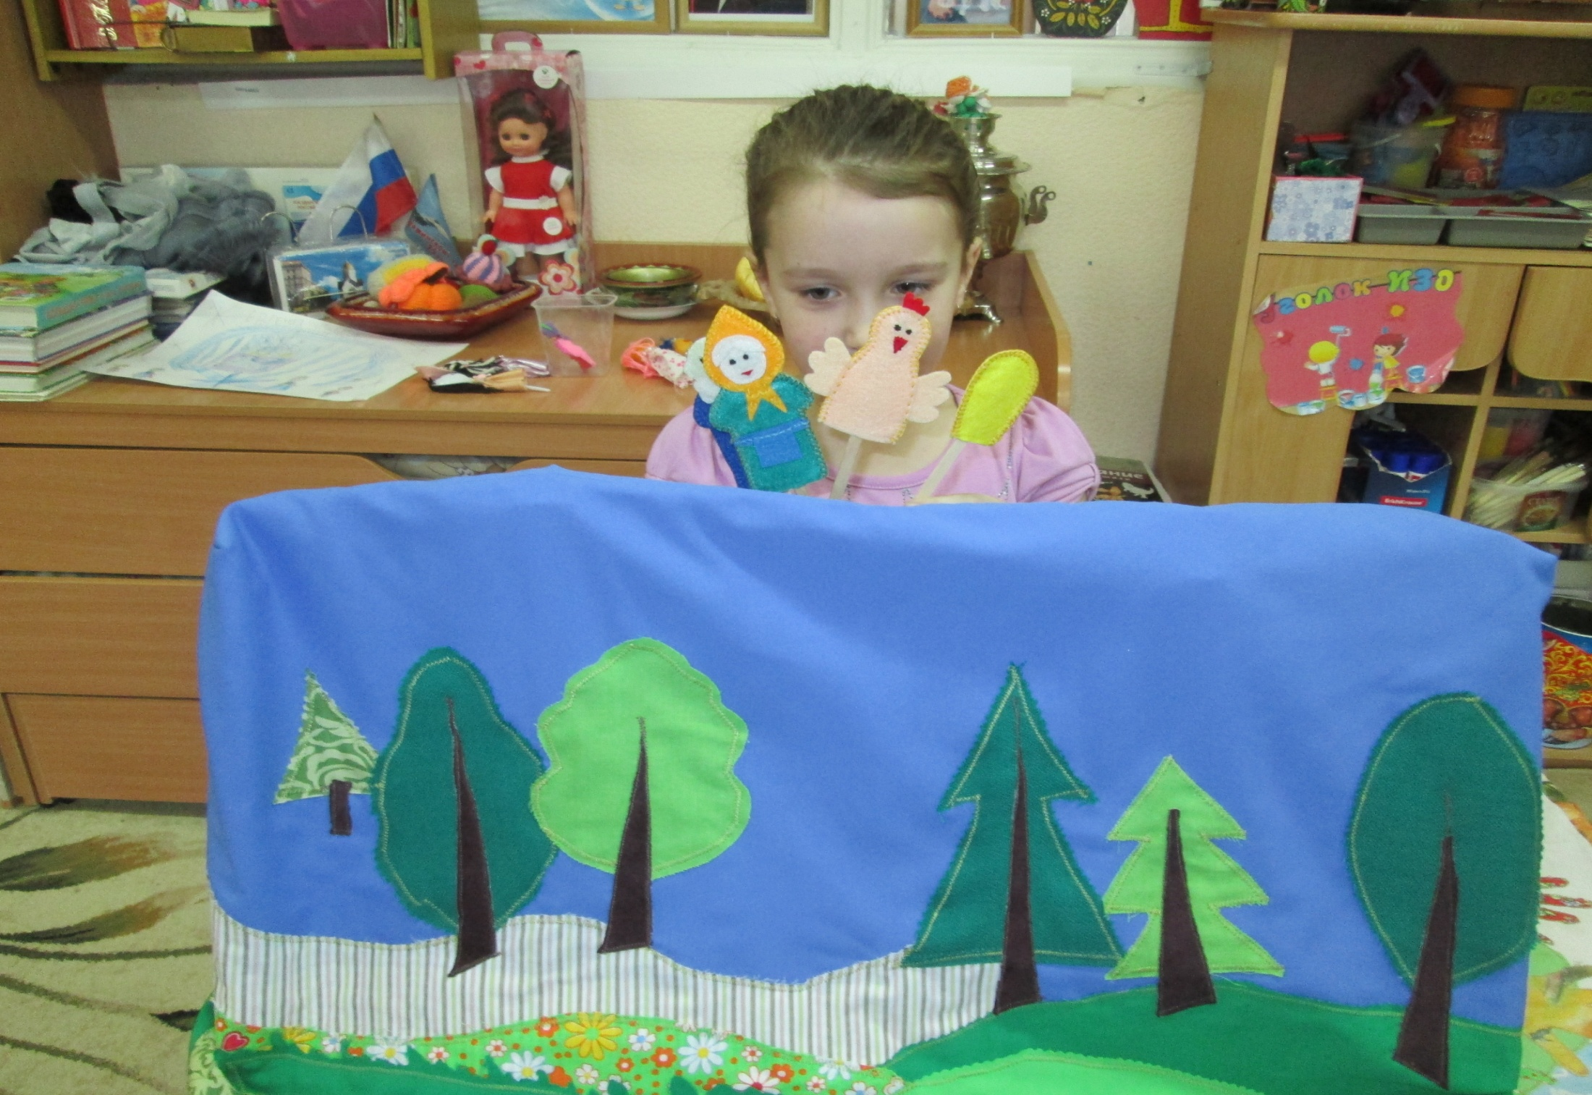
Пальчиковый театр «Курочка Ряба»

Slide 51
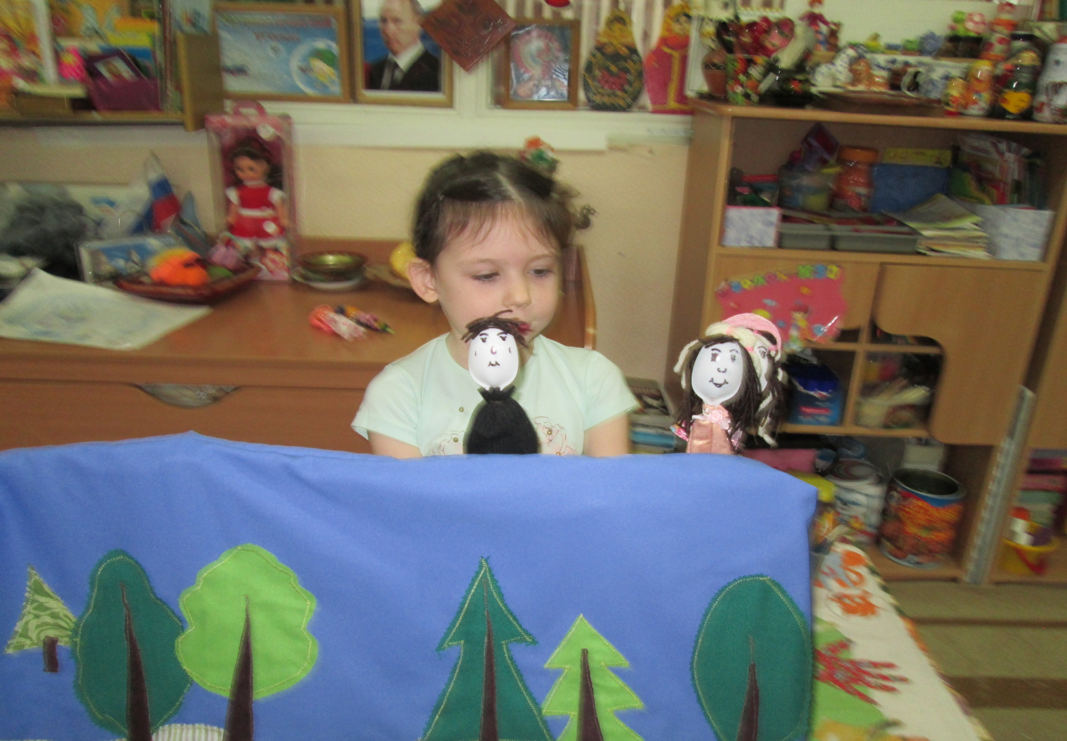
Театр ложек «Моя семья»

Slide 52
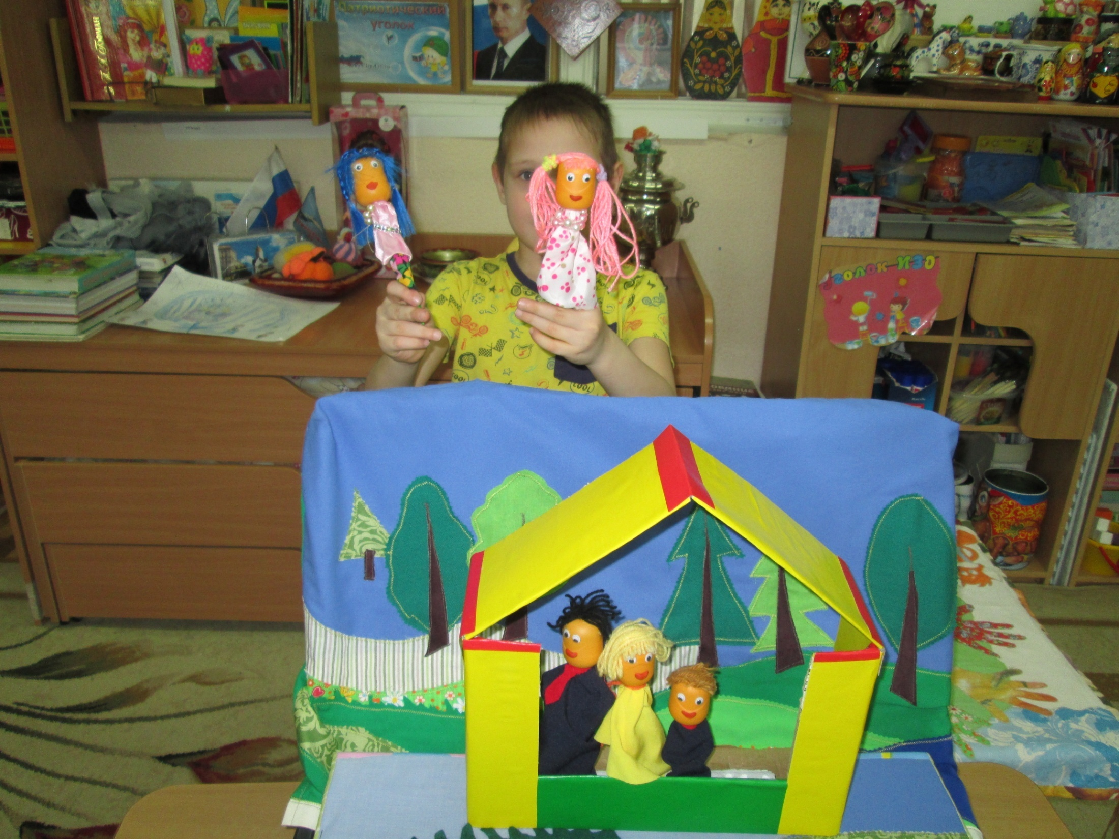

Slide 53
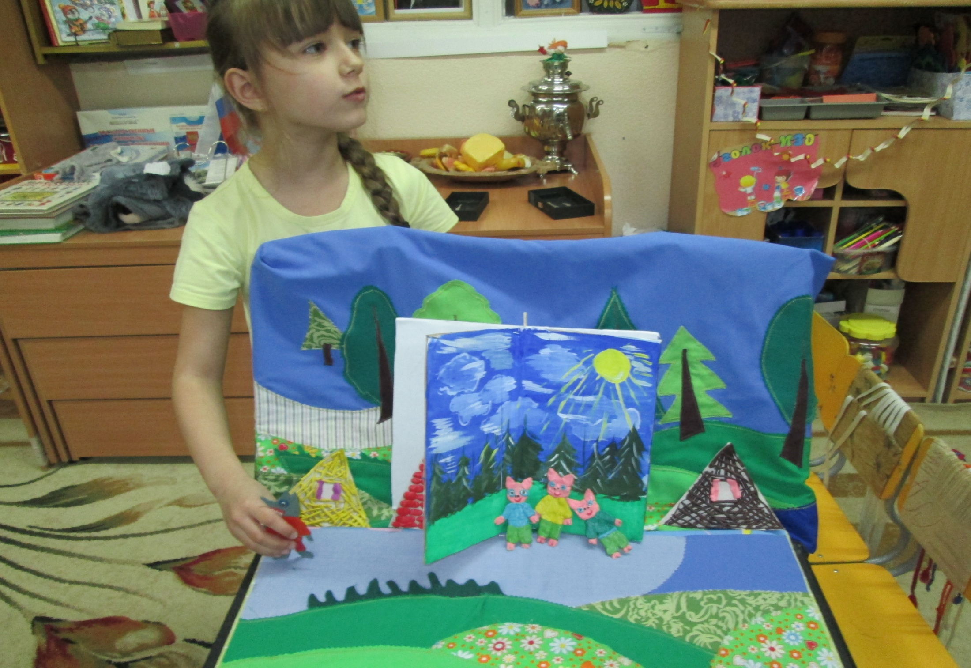
ПЛАСТИЛИНОВЫЙ ТЕАТР »ТРИ ПОРОСЕНКА»

Slide 54
Спасибо за внимание!☺

